Slide 1

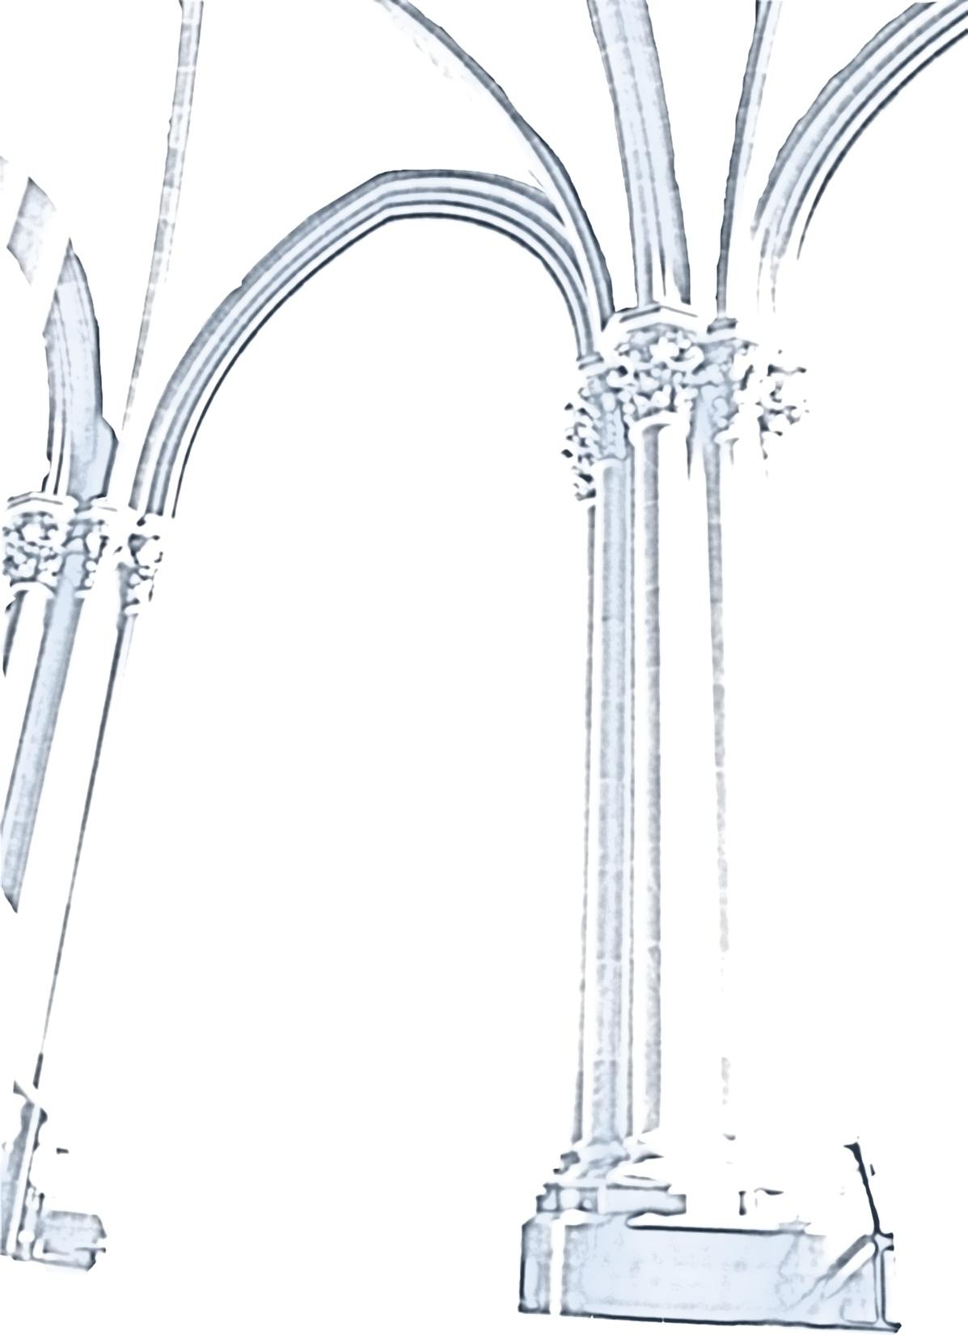

Propuesta de Intervención
PFG
Basílica San Vicente Ferrer
María Calvo Roca
Tutores:
J. Manuel Ramírez Blanco
Jaime Llinares Millán

Slide 2
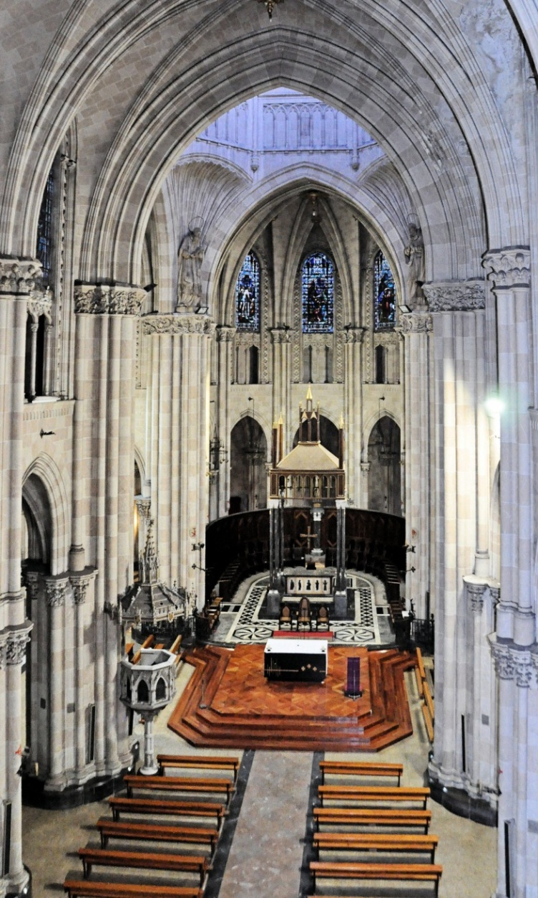
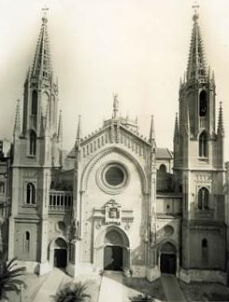
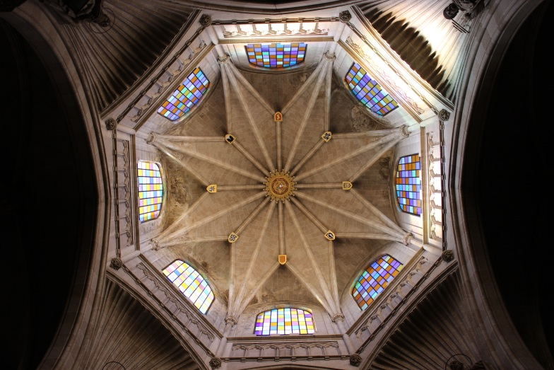
La Basílica
PFG
Propuesta de Intervención en la Basílica San Vicente Ferrer – María Calvo Roca
Construcción eclesiástica de estilo neogótico de principios del siglo XX, perteneciente a la Orden de los Padres Dominicos. Obra de los arquitectos Joaquín Arnau Miramón y Francisco Almenar. Está considerada Bien de Relevancia Local (BRL).
Presentación
Desarrollo
Levantamiento Planimétrico
Análisis Patológico
Propuesta de Intervención

Slide 3
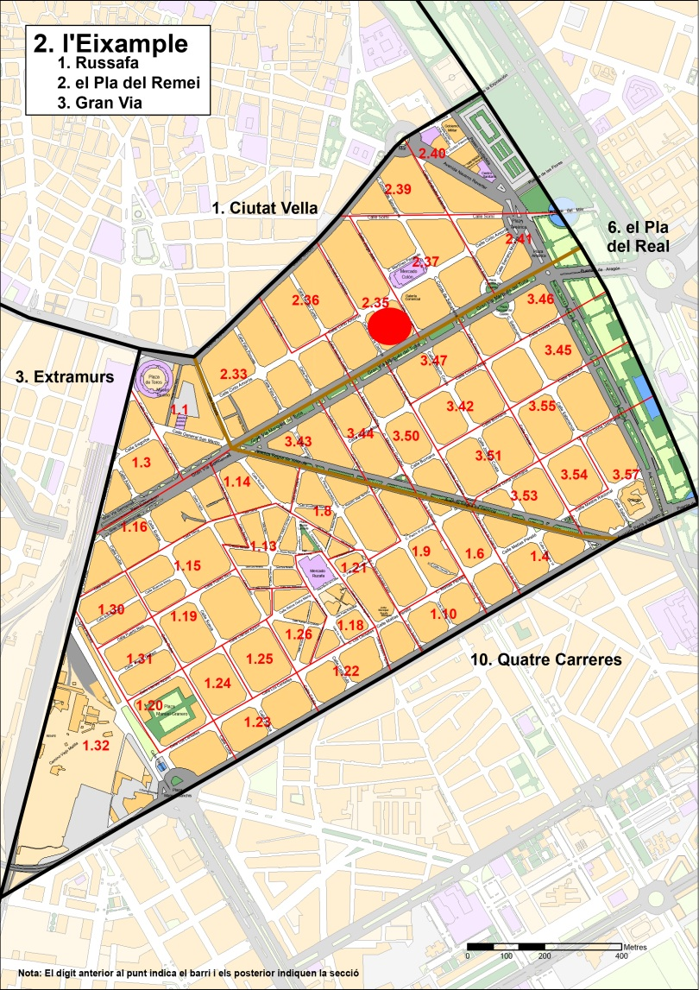
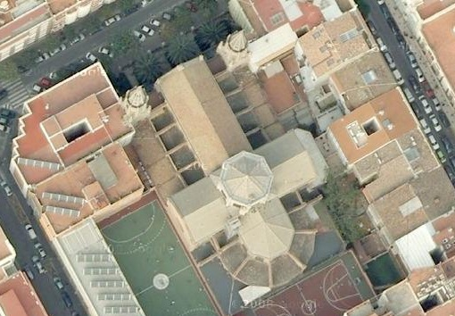
Emplazamiento
PFG
Propuesta de Intervención en la Basílica San Vicente Ferrer – María Calvo Roca
Situada en la Calle Cirilo Amorós nº 56, zona perteneciente al primer Ensanche de Valencia (1887).
Presentación
Desarrollo
Levantamiento Planimétrico
Análisis Patológico
Propuesta de Intervención

Slide 4
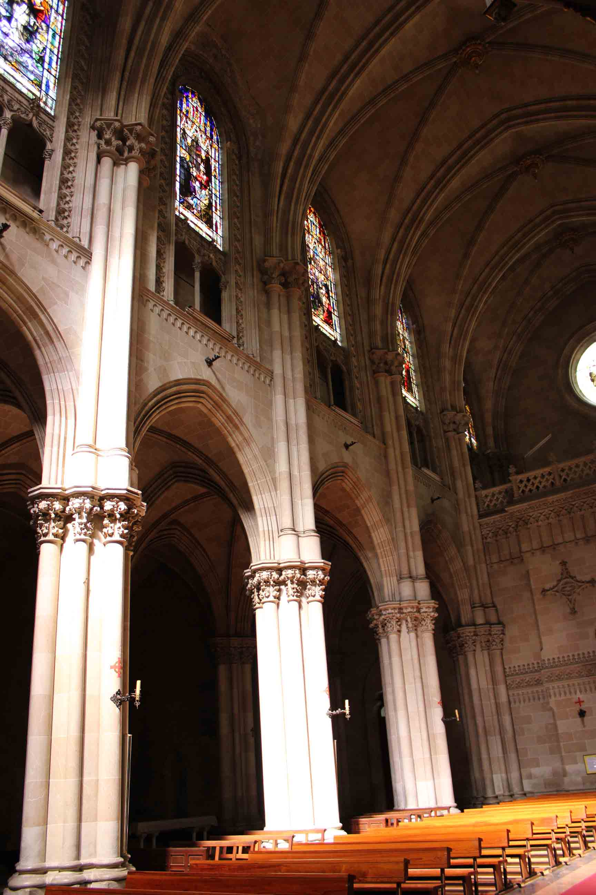
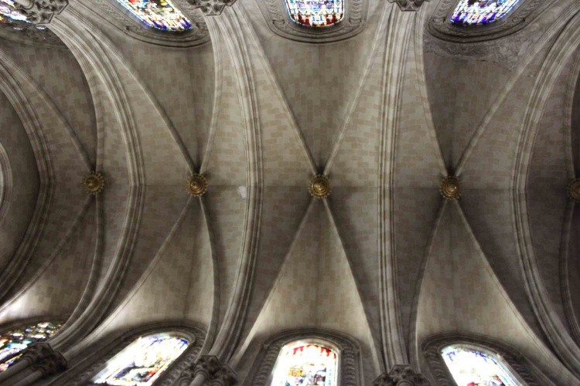
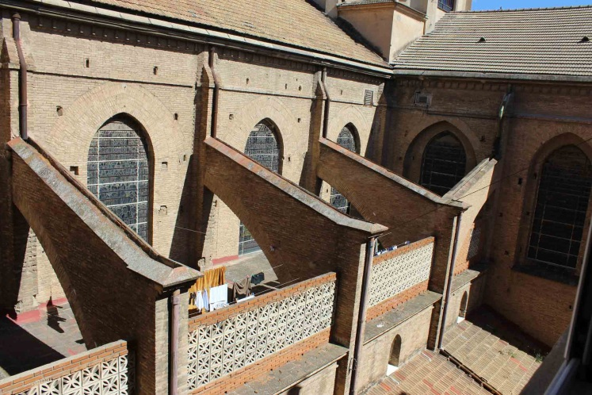
Arquitectura Neogótica
PFG
Propuesta de Intervención en la Basílica San Vicente Ferrer – María Calvo Roca
-Interés por la arquitectura medieval.
-Imitación del estilo gótico.
-Difieren los materiales empleados.
-Empleo de los elementos característicos del gótico
-Bóveda Crucería
-Arcos Arbotantes
-Arco Ojival
Presentación
Desarrollo
Levantamiento Planimétrico
Análisis Patológico
Propuesta de Intervención

Slide 5
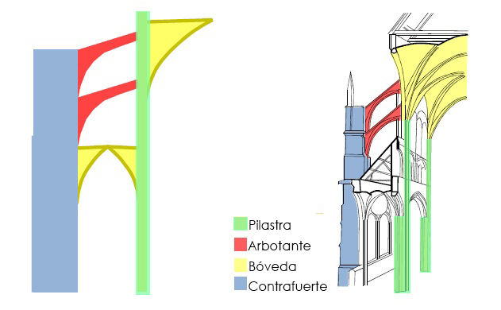
Tipología estructural
PFG
Propuesta de Intervención en la Basílica San Vicente Ferrer – María Calvo Roca
Presentación
Desarrollo
Levantamiento Planimétrico
Análisis Patológico
Propuesta de Intervención

Slide 6
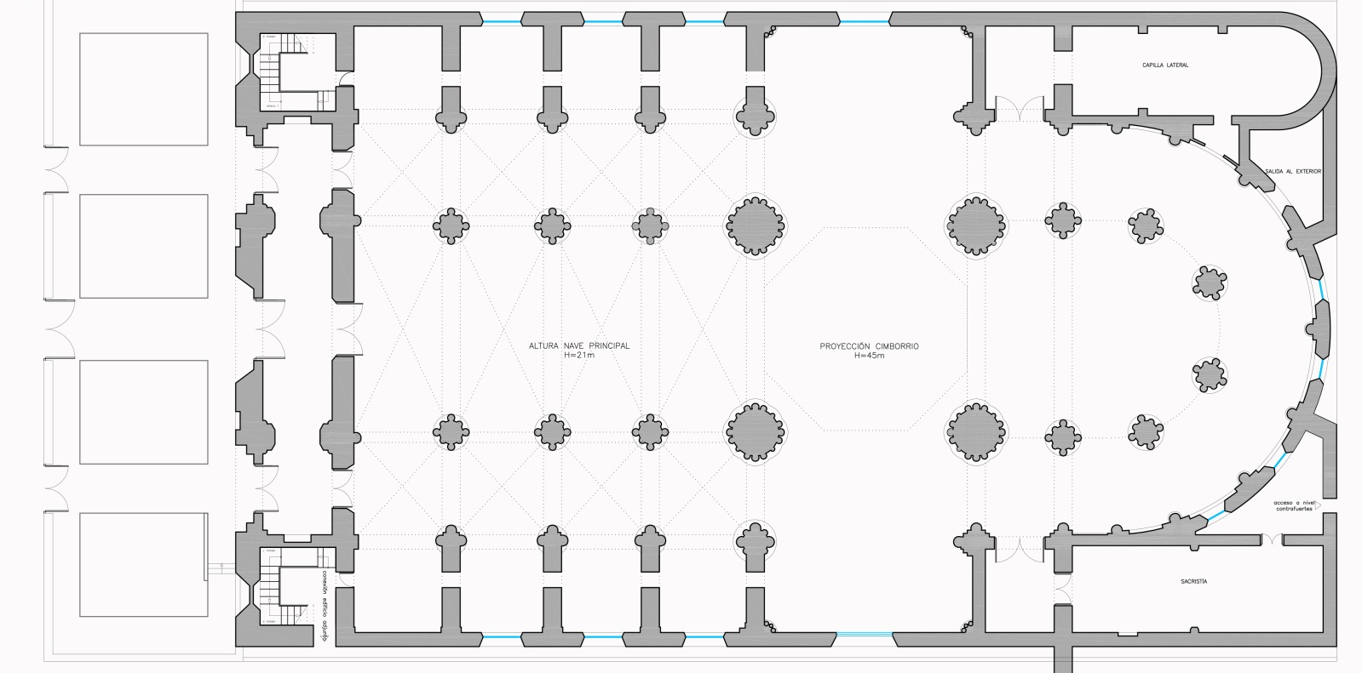
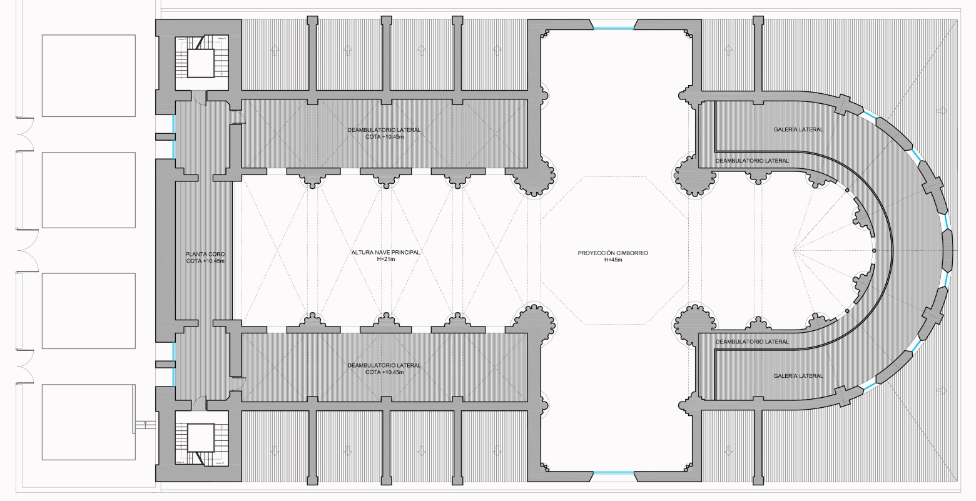
Descripción del templo
PFG
Propuesta de Intervención en la Basílica San Vicente Ferrer – María Calvo Roca
-Planta de cruz latina con transepto corto
-Tres naves
-Capillas a los dos lados, situadas entre los contrafuertes
-Ábside con girola
-Acceso
-Torres
Planta Superior:
-Torres
-Distribuidores
-Galerías
-Coro alto
Presentación
Desarrollo
Levantamiento Planimétrico
Análisis Patológico
Propuesta de Intervención

Slide 7
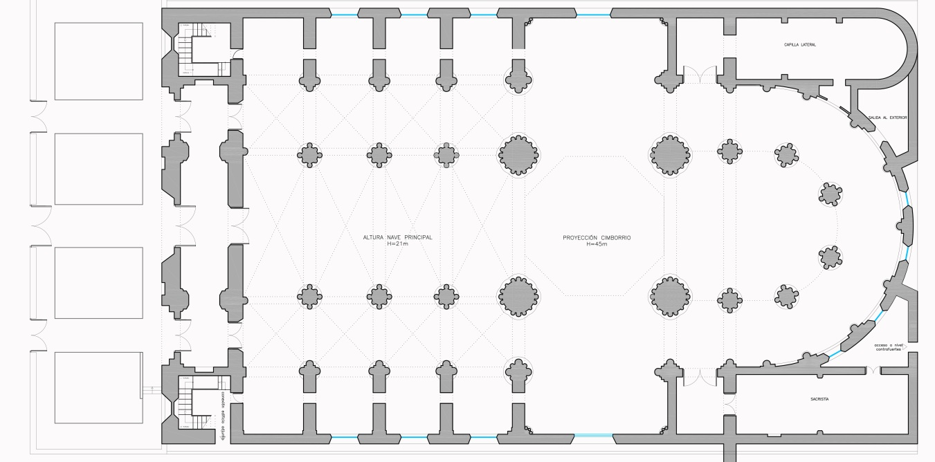
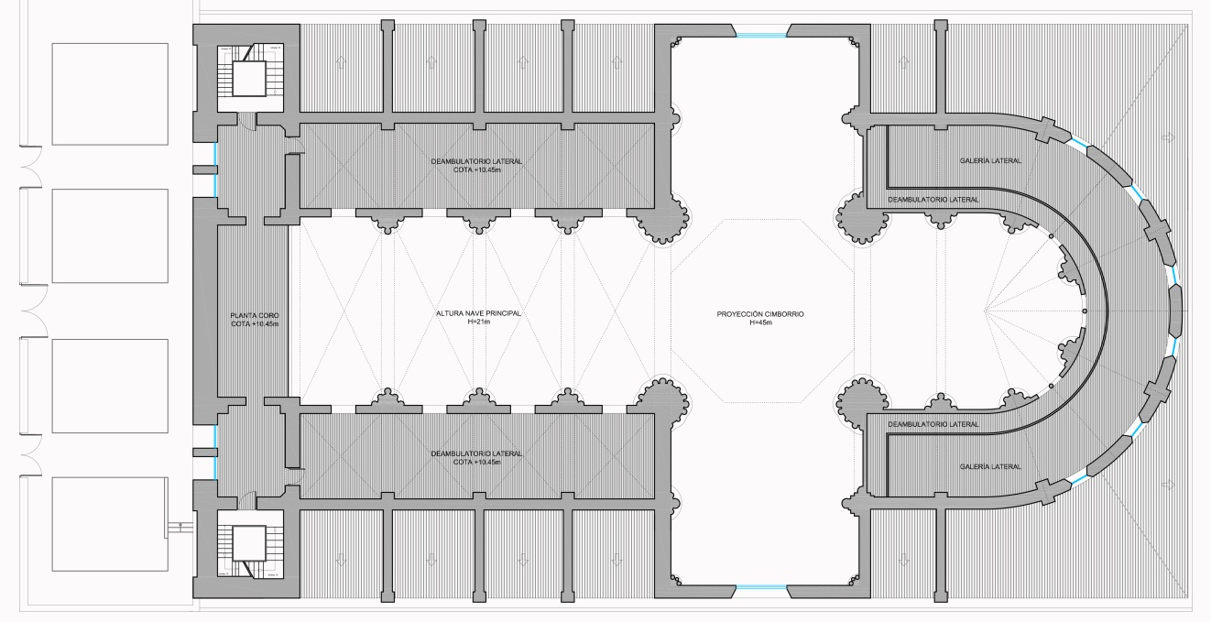
Zona estudiada
PFG
Propuesta de Intervención en la Basílica San Vicente Ferrer – María Calvo Roca
Este estudio se ha centrado en la nave lateral y las capillas del lado izquierdo y en los espacios que se encuentran sobre estos.
Presentación
Desarrollo
Levantamiento Planimétrico
Análisis Patológico
Propuesta de Intervención

Slide 8
Apartados desarrollados
PFG
Propuesta de Intervención en la Basílica San Vicente Ferrer – María Calvo Roca
Propuesta de Intervención
Estudio Histórico
Reportaje Fotográfico
Levantamiento de Planos
Análisis Patológico
Análisis Constructivo
Análisis Compositivo
Presentación
Desarrollo
Levantamiento Planimétrico
Análisis Patológico
Propuesta de Intervención

Slide 9
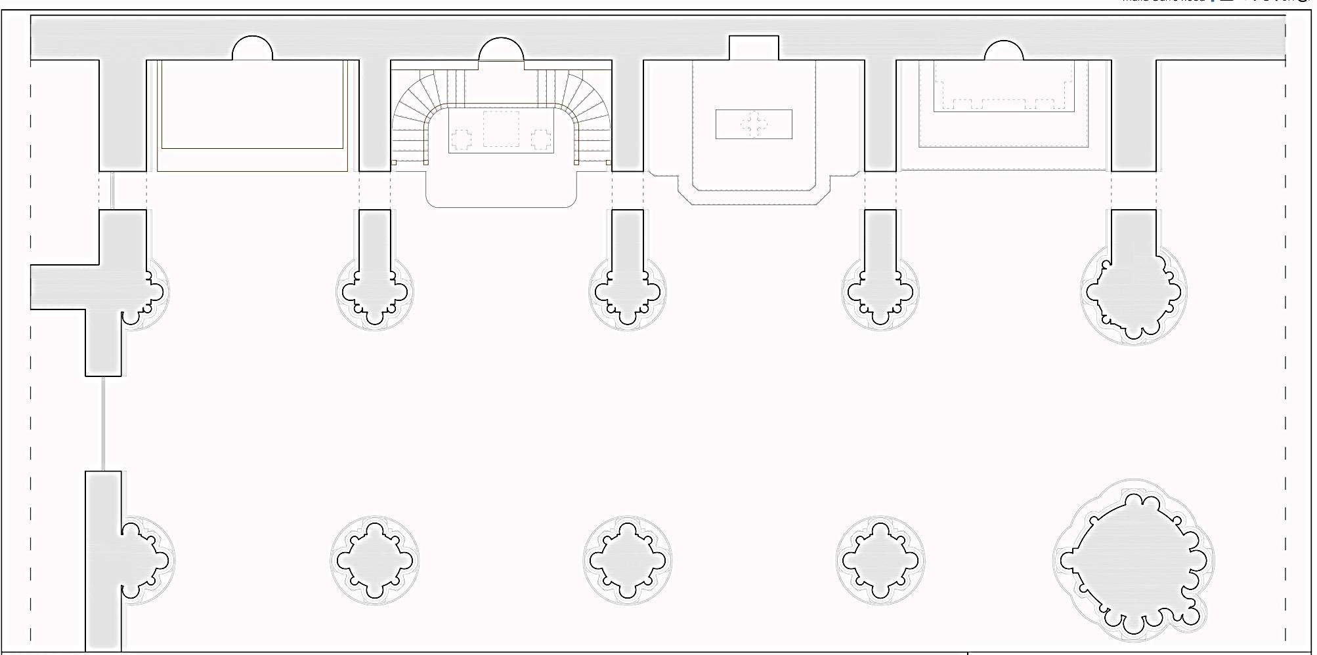
Levantamiento Planimétrico
PFG
Propuesta de Intervención en la Basílica San Vicente Ferrer – María Calvo Roca
Planta Inferior
Presentación
Desarrollo
Levantamiento Planimétrico
Análisis Patológico
Propuesta de Intervención

Slide 10
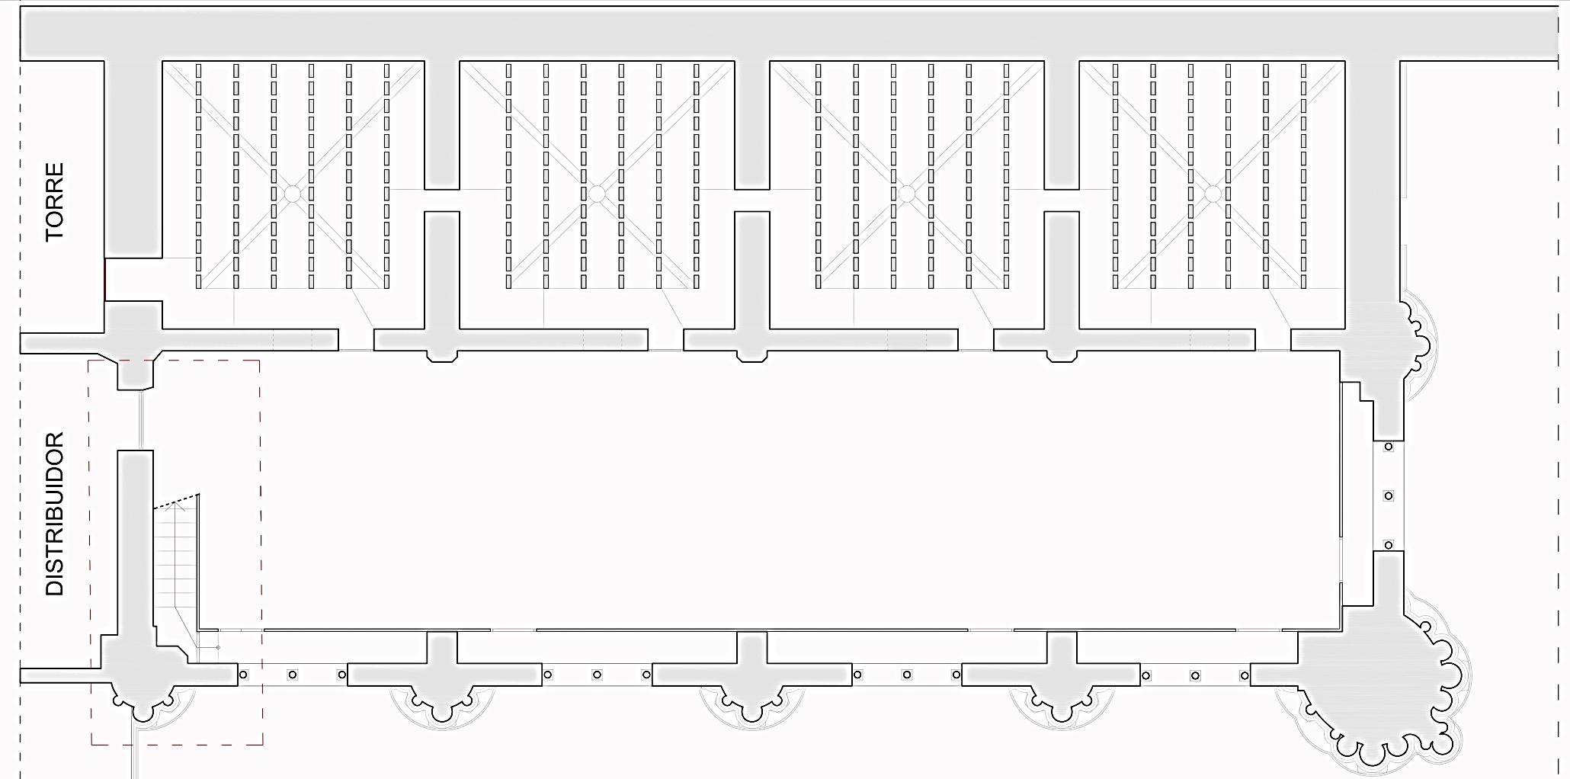
PFG
Propuesta de Intervención en la Basílica San Vicente Ferrer – María Calvo Roca
Planta Superior
Presentación
Desarrollo
Levantamiento Planimétrico
Análisis Patológico
Propuesta de Intervención

Slide 11
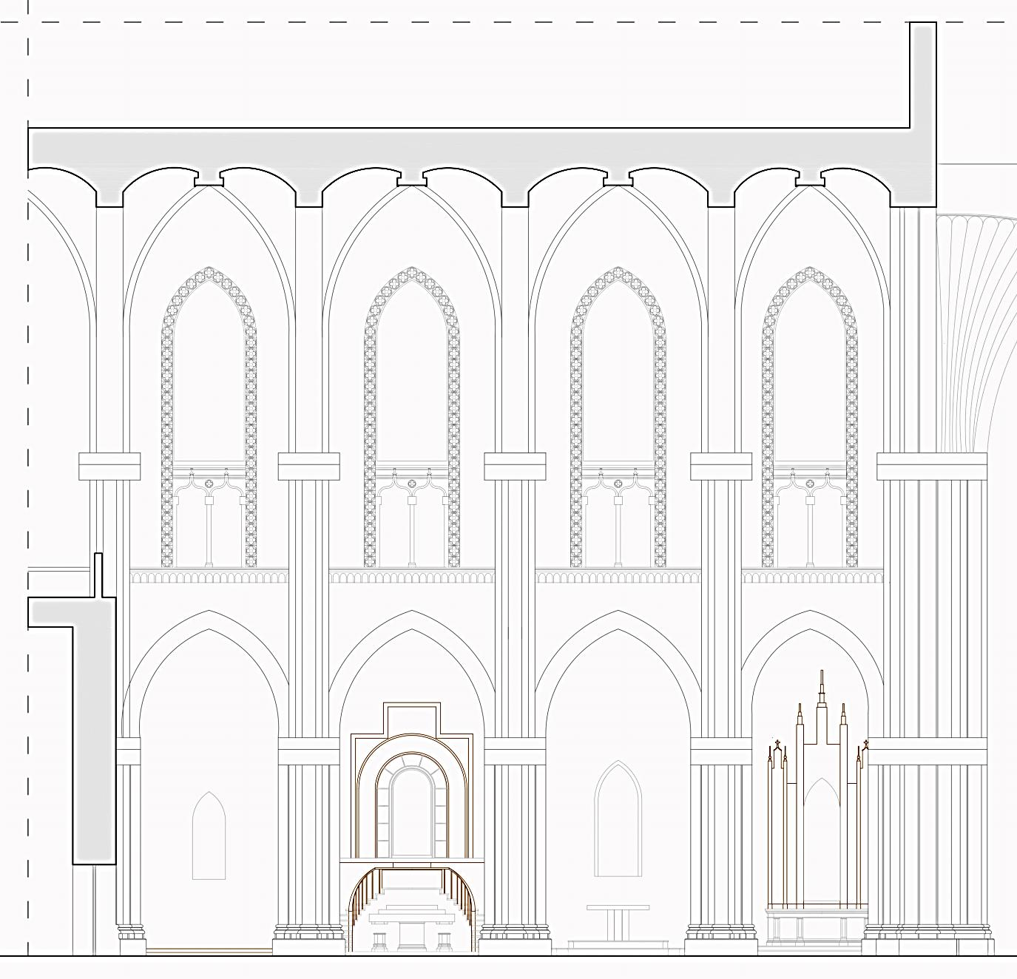
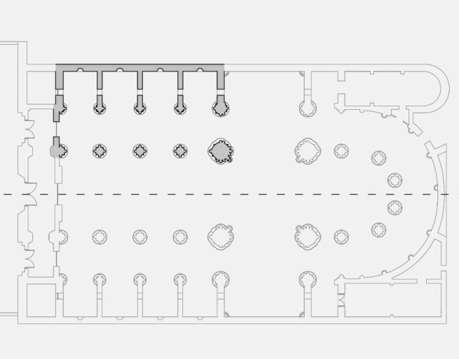
PFG
Propuesta de Intervención en la Basílica San Vicente Ferrer – María Calvo Roca
Sección A-A’
Presentación
Desarrollo
Levantamiento Planimétrico
Análisis Patológico
Propuesta de Intervención

Slide 12
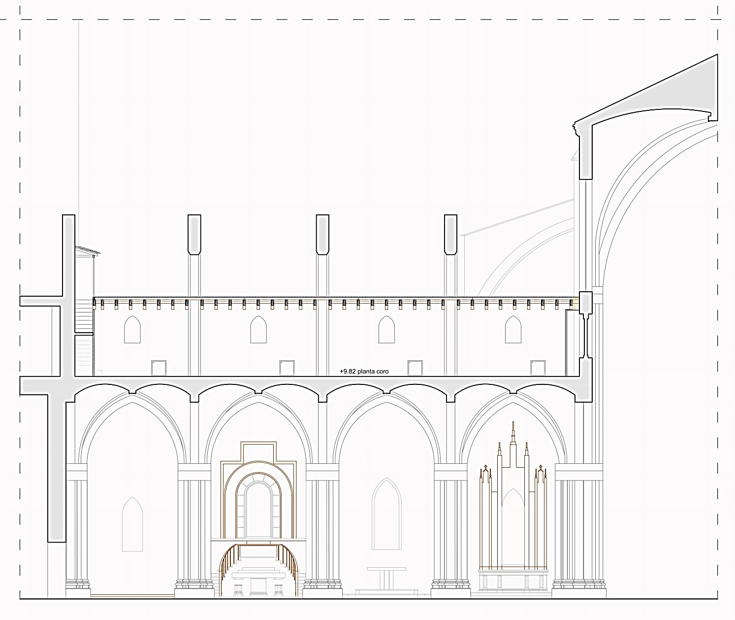
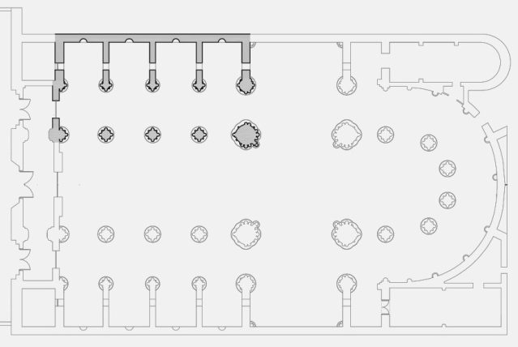
PFG
Propuesta de Intervención en la Basílica San Vicente Ferrer – María Calvo Roca
Sección B-B’
Presentación
Desarrollo
Levantamiento Planimétrico
Análisis Patológico
Propuesta de Intervención

Slide 13
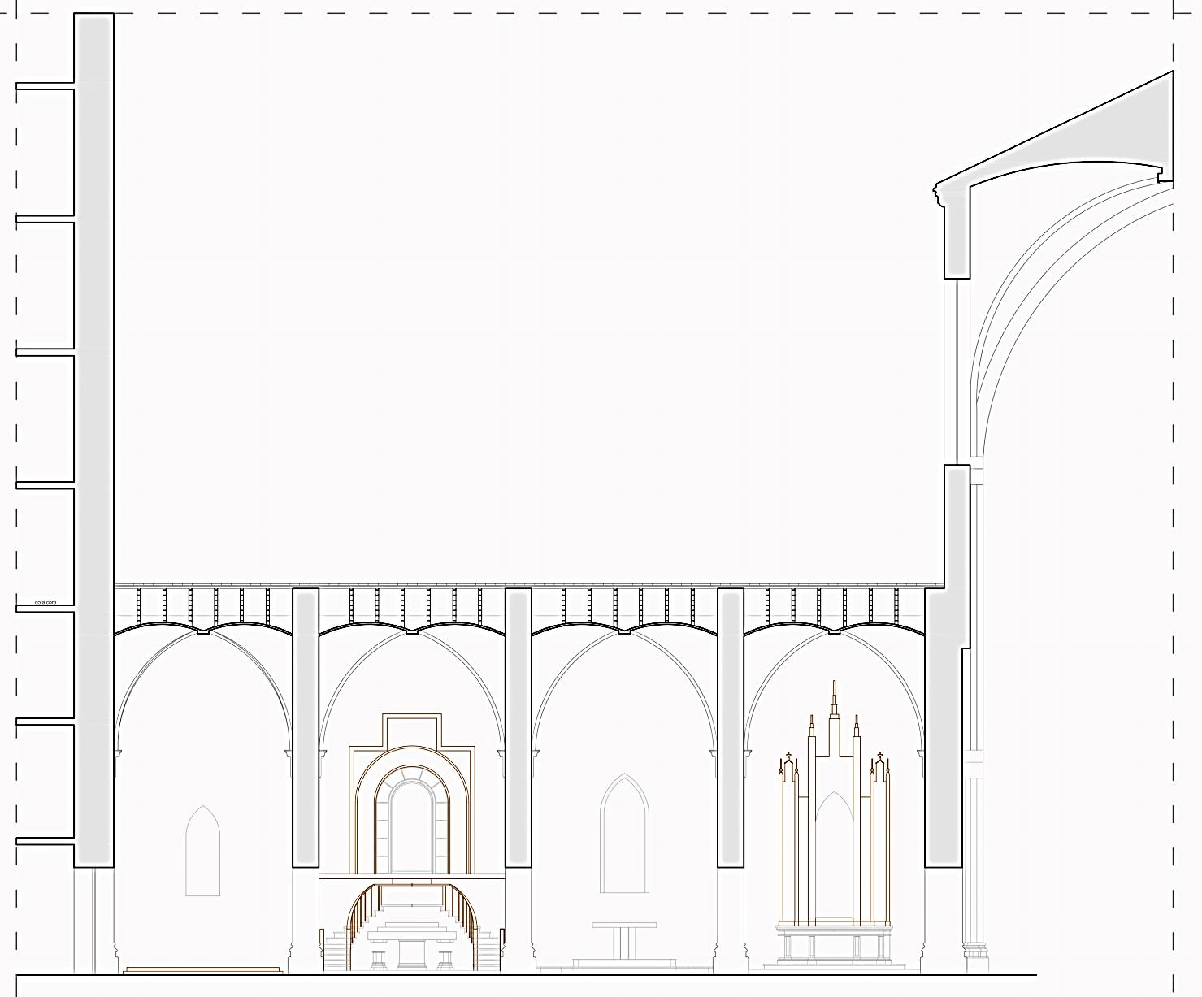
PFG
Propuesta de Intervención en la Basílica San Vicente Ferrer – María Calvo Roca
Sección C-C’
Presentación
Desarrollo
Levantamiento Planimétrico
Análisis Patológico
Propuesta de Intervención

Slide 14
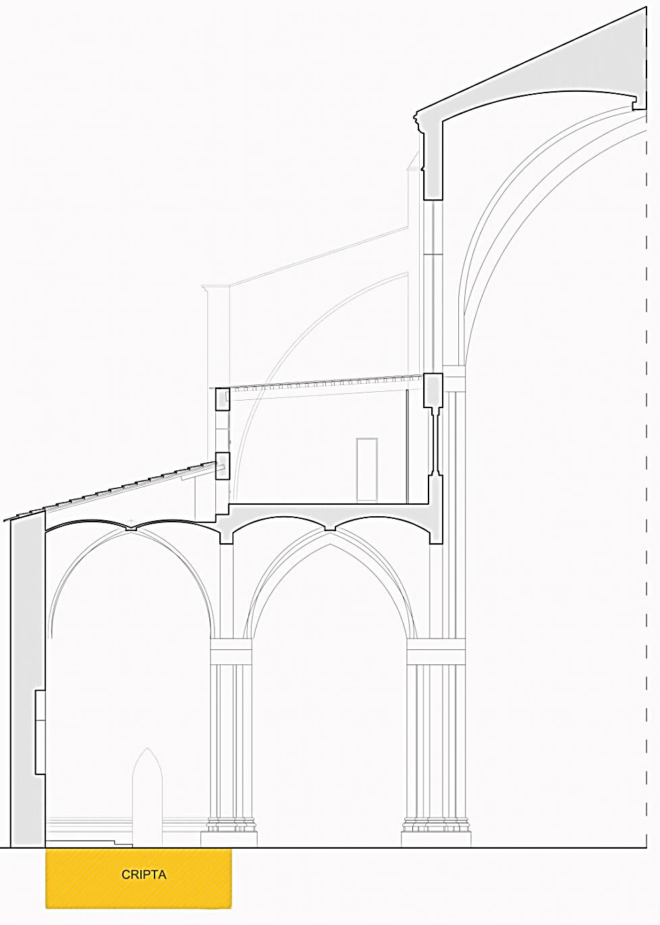
PFG
Propuesta de Intervención en la Basílica San Vicente Ferrer – María Calvo Roca
Sección D-D’
Presentación
Desarrollo
Levantamiento Planimétrico
Análisis Patológico
Propuesta de Intervención

Slide 15
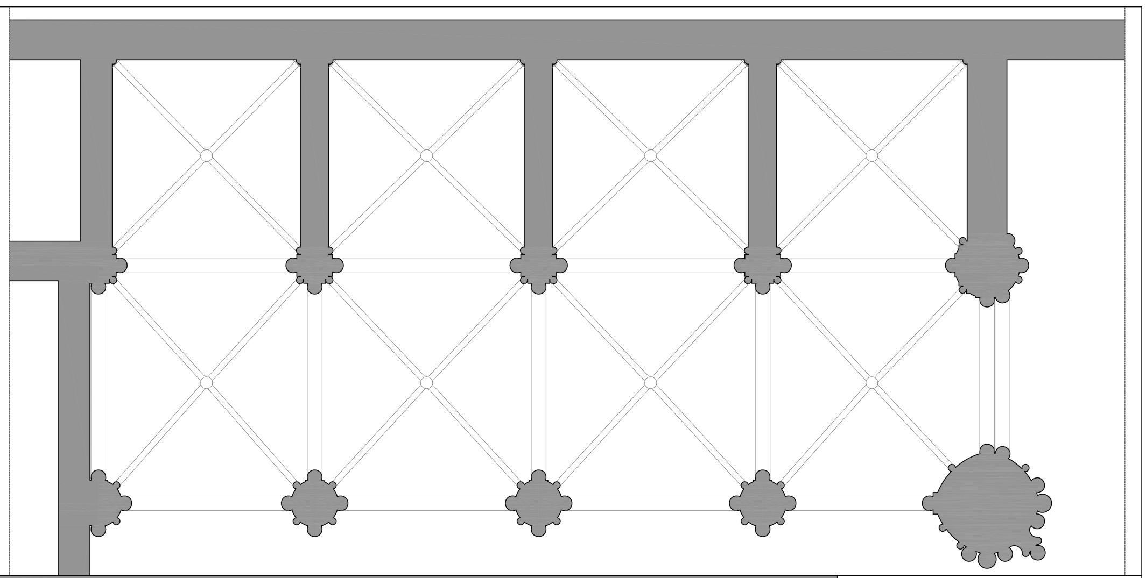
PFG
Propuesta de Intervención en la Basílica San Vicente Ferrer – María Calvo Roca
Planta Cenital de Bóvedas de Crucería
Presentación
Desarrollo
Levantamiento Planimétrico
Análisis Patológico
Propuesta de Intervención

Slide 16
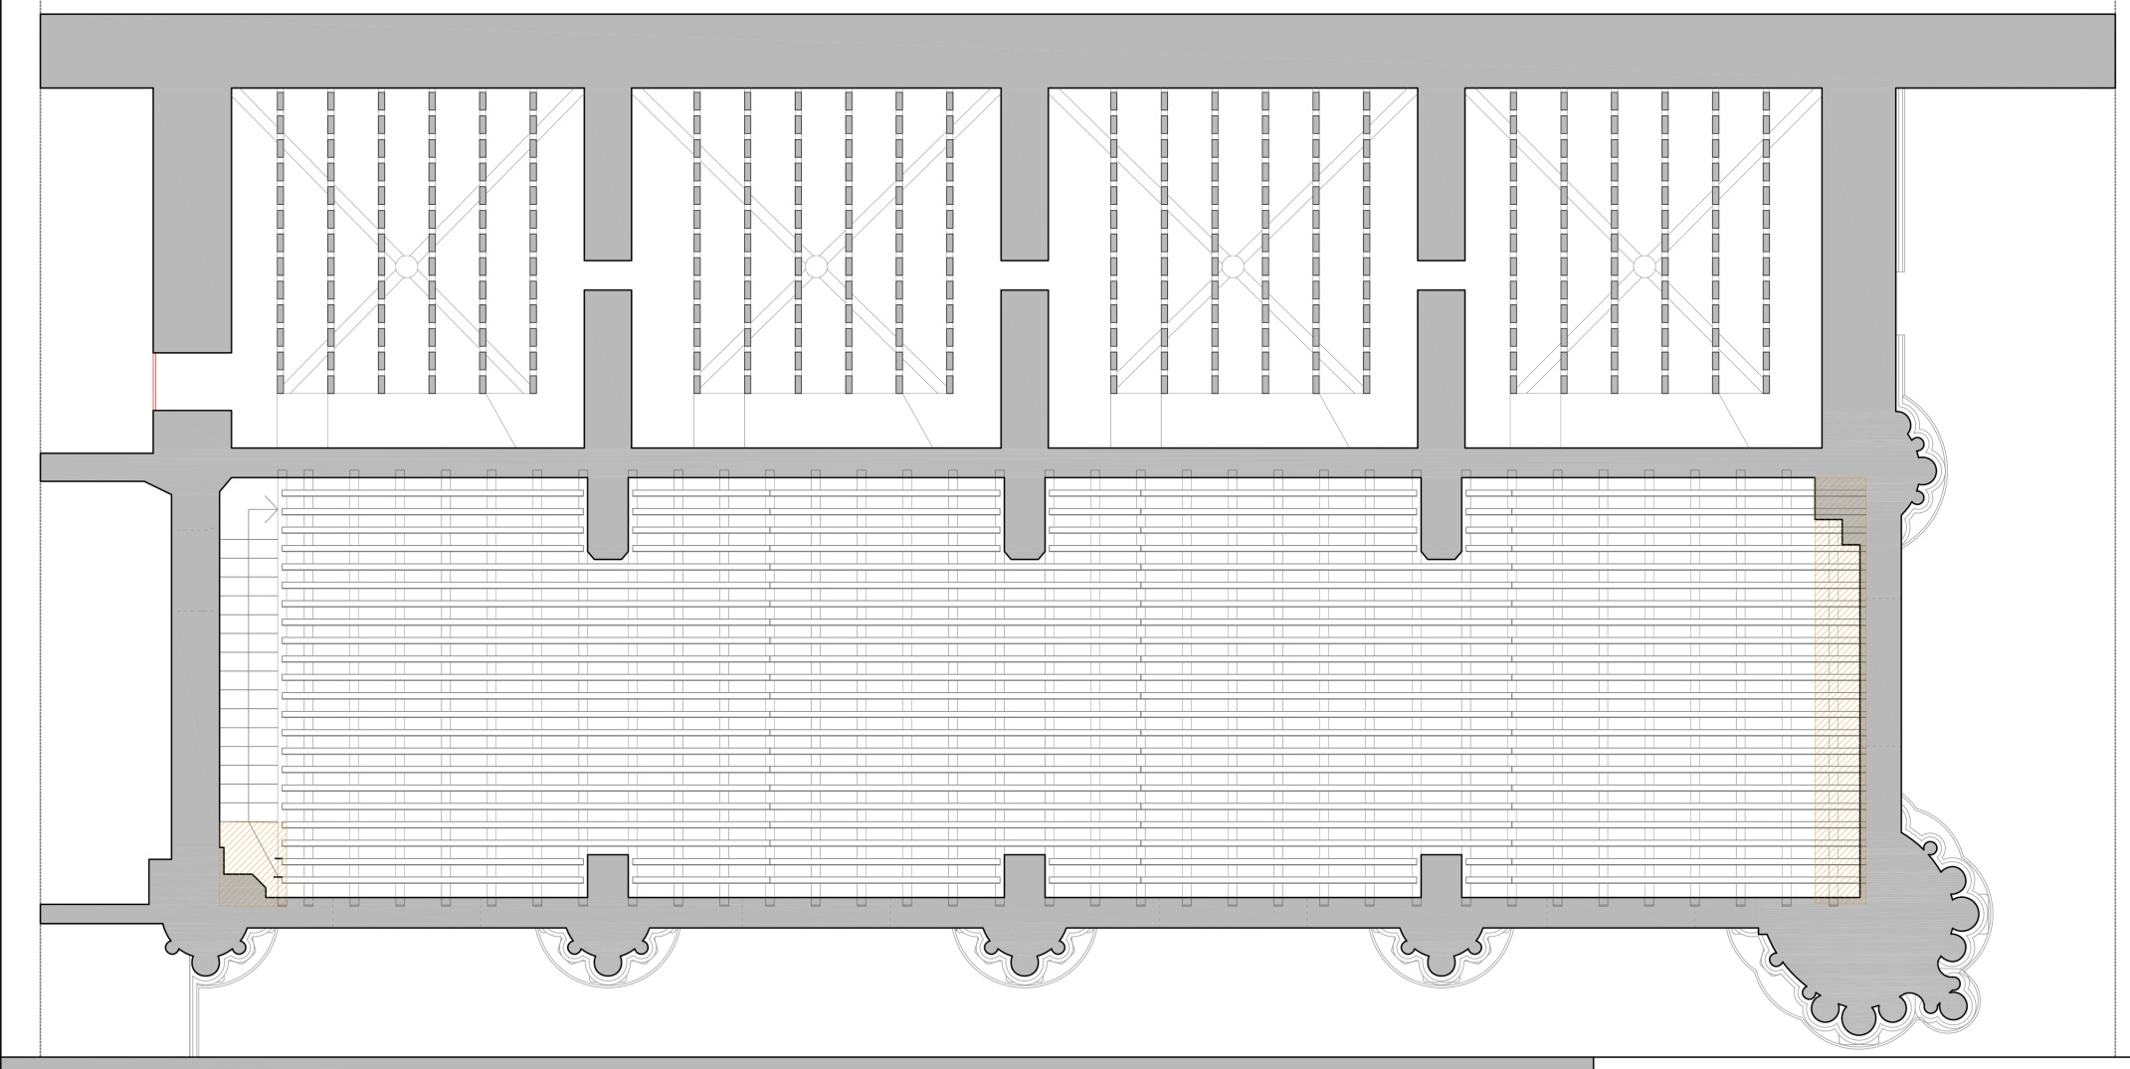
PFG
Propuesta de Intervención en la Basílica San Vicente Ferrer – María Calvo Roca
Plano de forjado de madera
Presentación
Desarrollo
Levantamiento Planimétrico
Análisis Patológico
Propuesta de Intervención

Slide 17
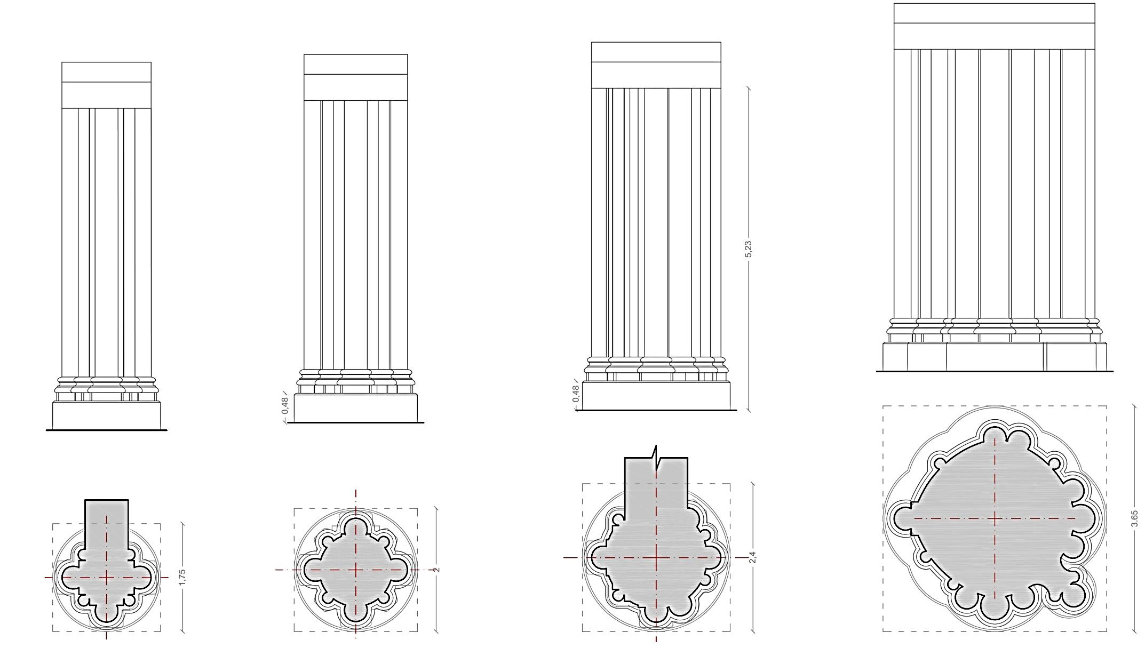
PFG
Propuesta de Intervención en la Basílica San Vicente Ferrer – María Calvo Roca
Detalle de las Pilastras
Presentación
Desarrollo
Levantamiento Planimétrico
Análisis Patológico
Propuesta de Intervención

Slide 18
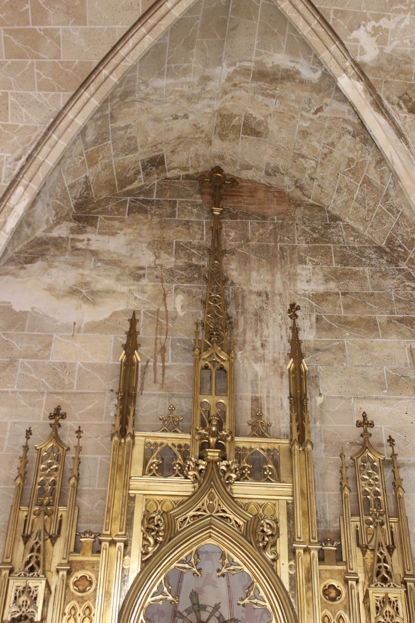
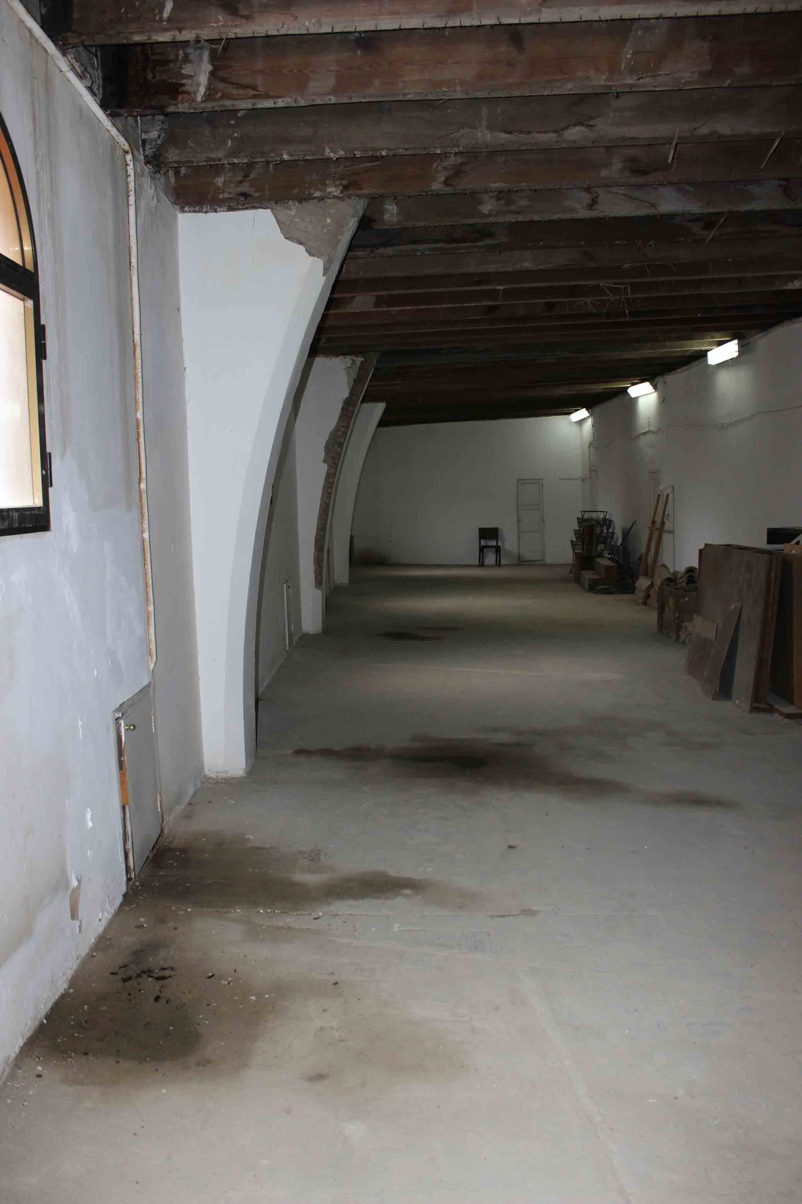
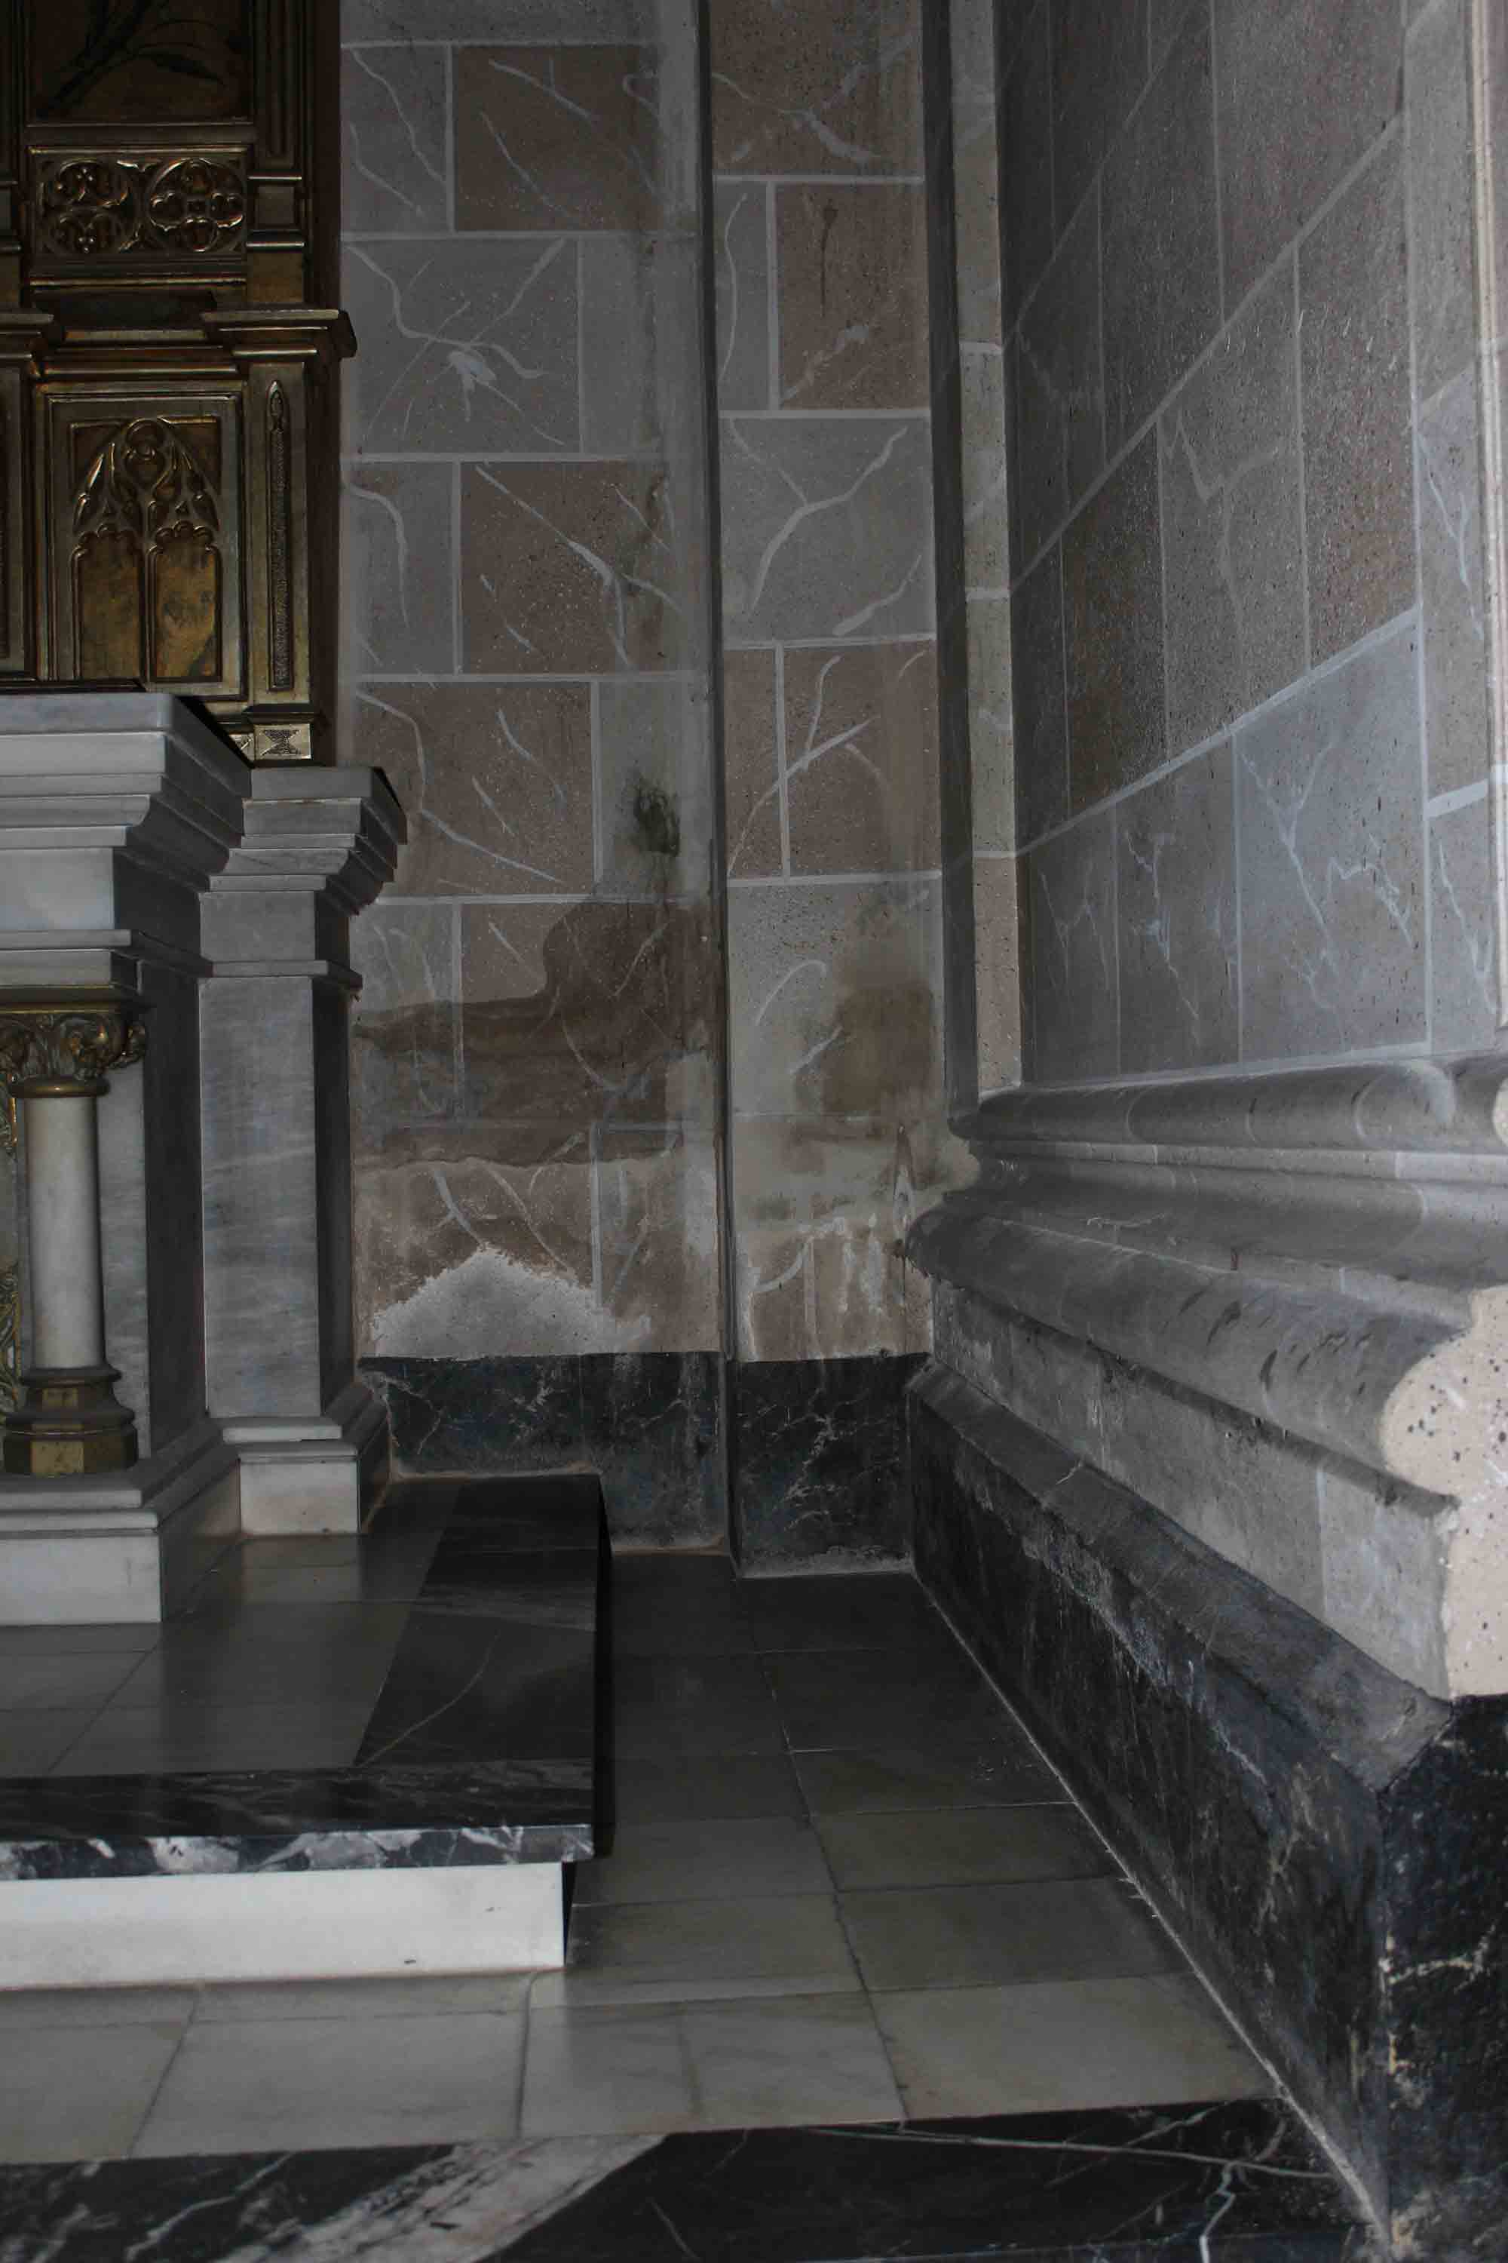
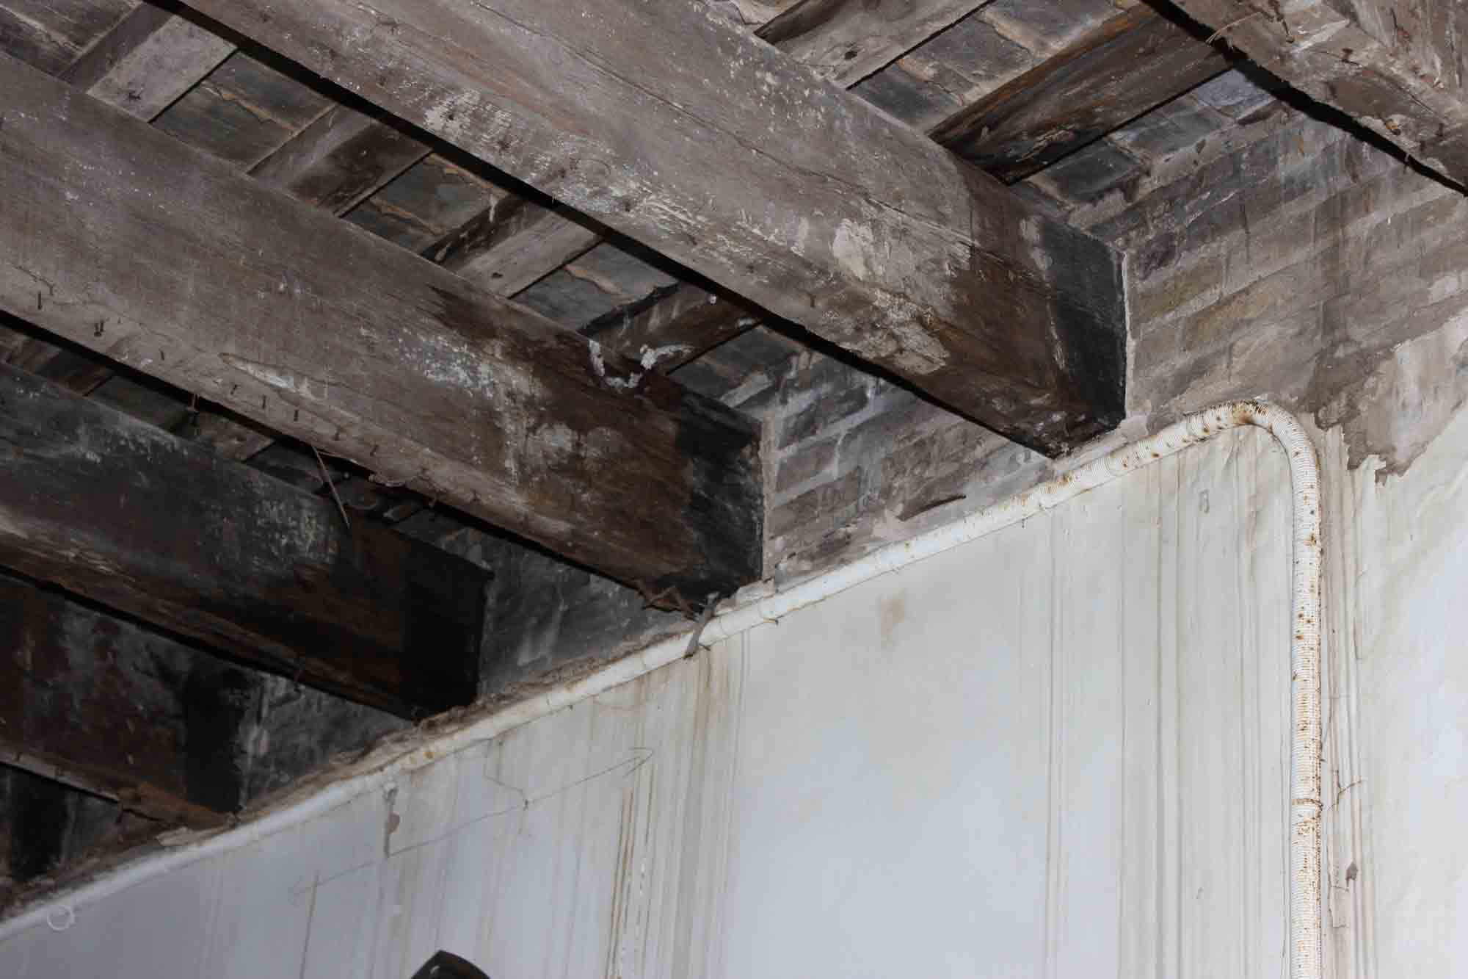
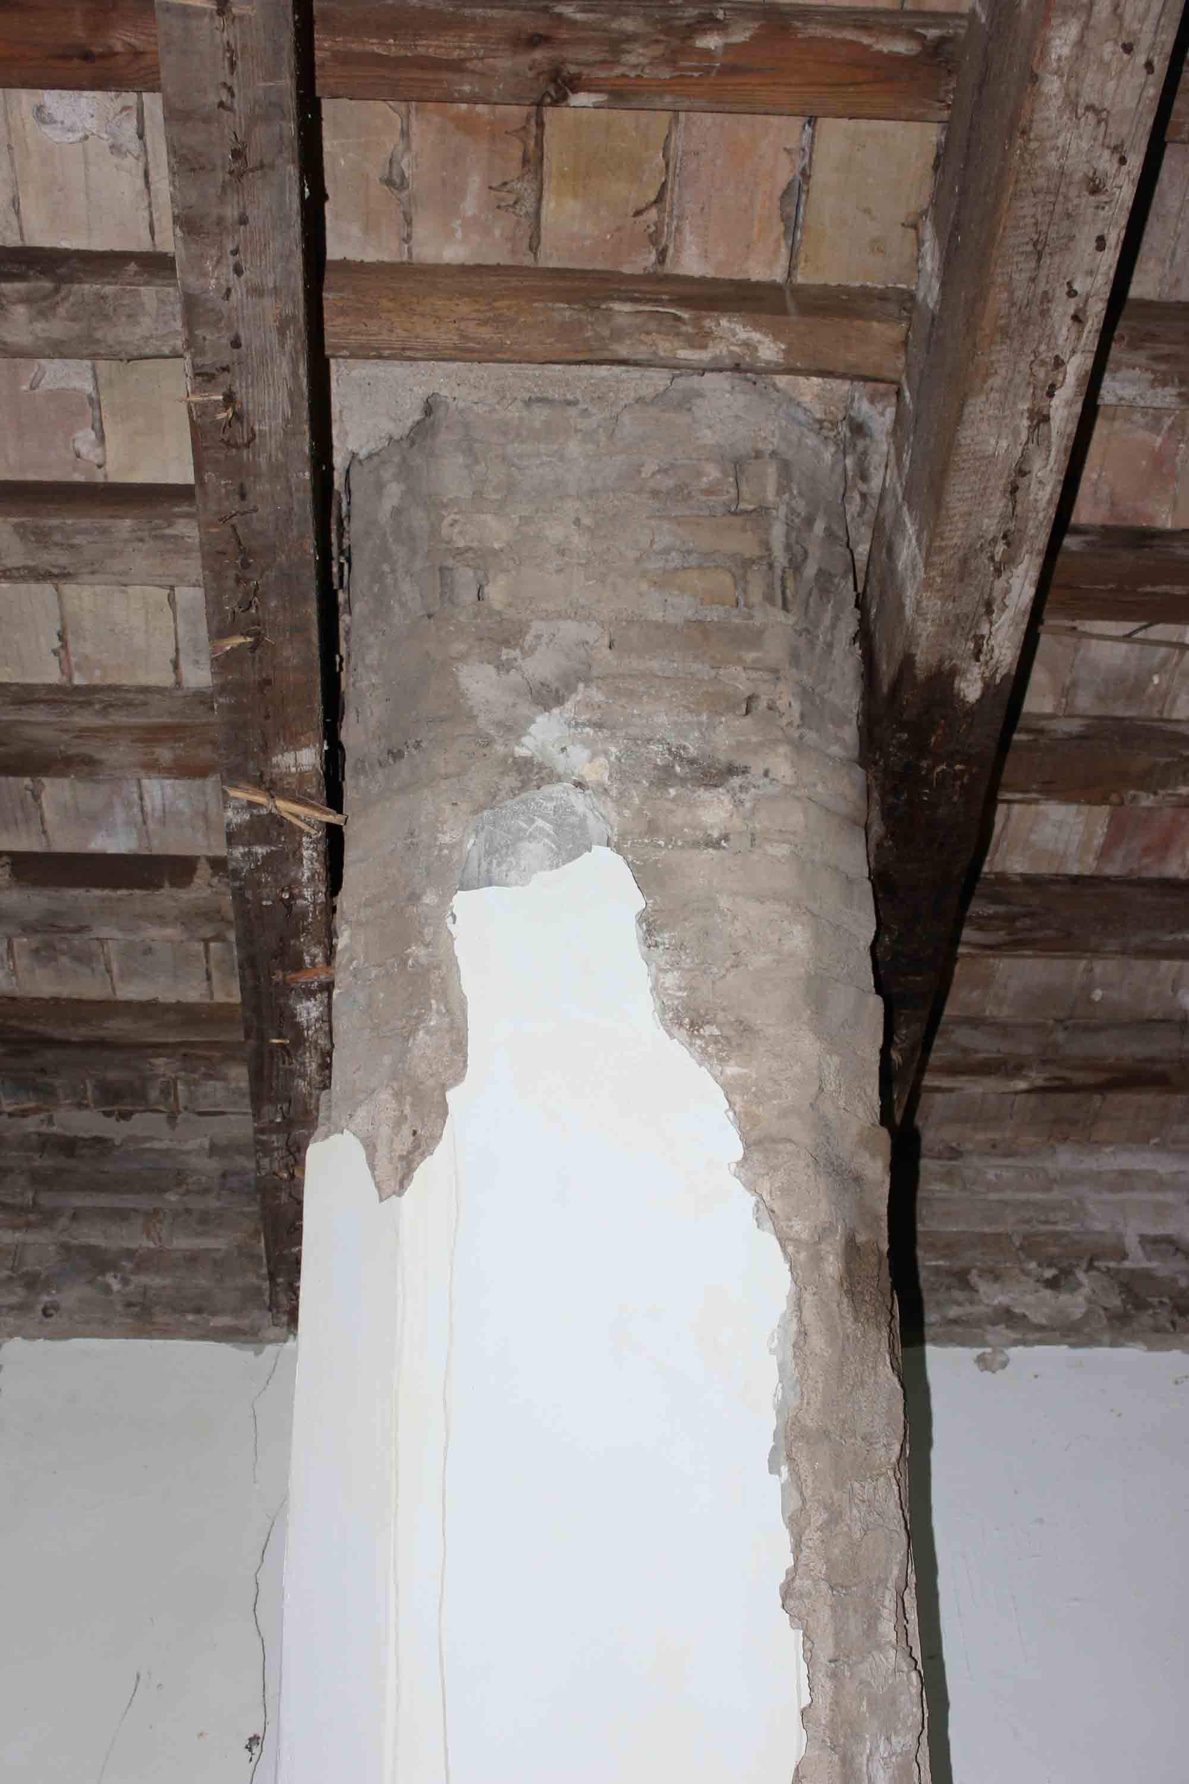
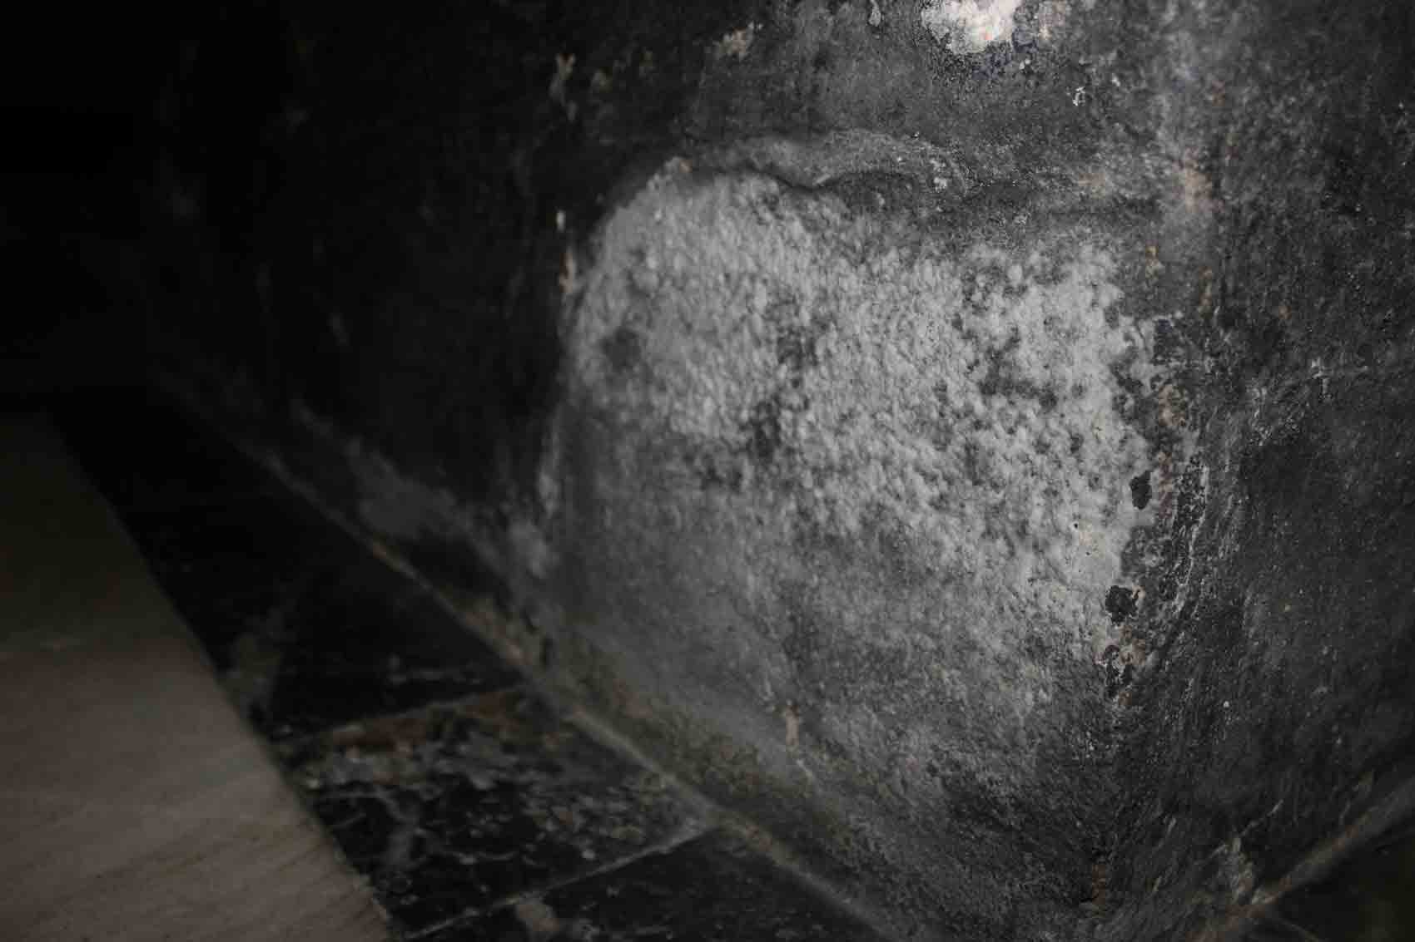
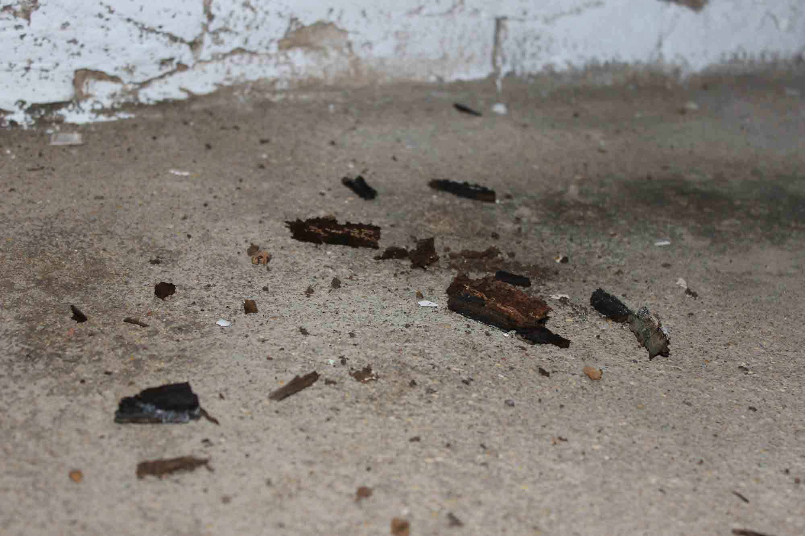
Detección de lesiones
PFG
Propuesta de Intervención en la Basílica San Vicente Ferrer – María Calvo Roca
Humedades
Filtración
Capilaridad
Ennegrecimiento
Enmugrecimiento
Exfoliación
Desconchado
Eflorescencias
Pudrición madera
Hongos madera
Presentación
Desarrollo
Levantamiento Planimétrico
Análisis Patológico
Propuesta de Intervención

Slide 19
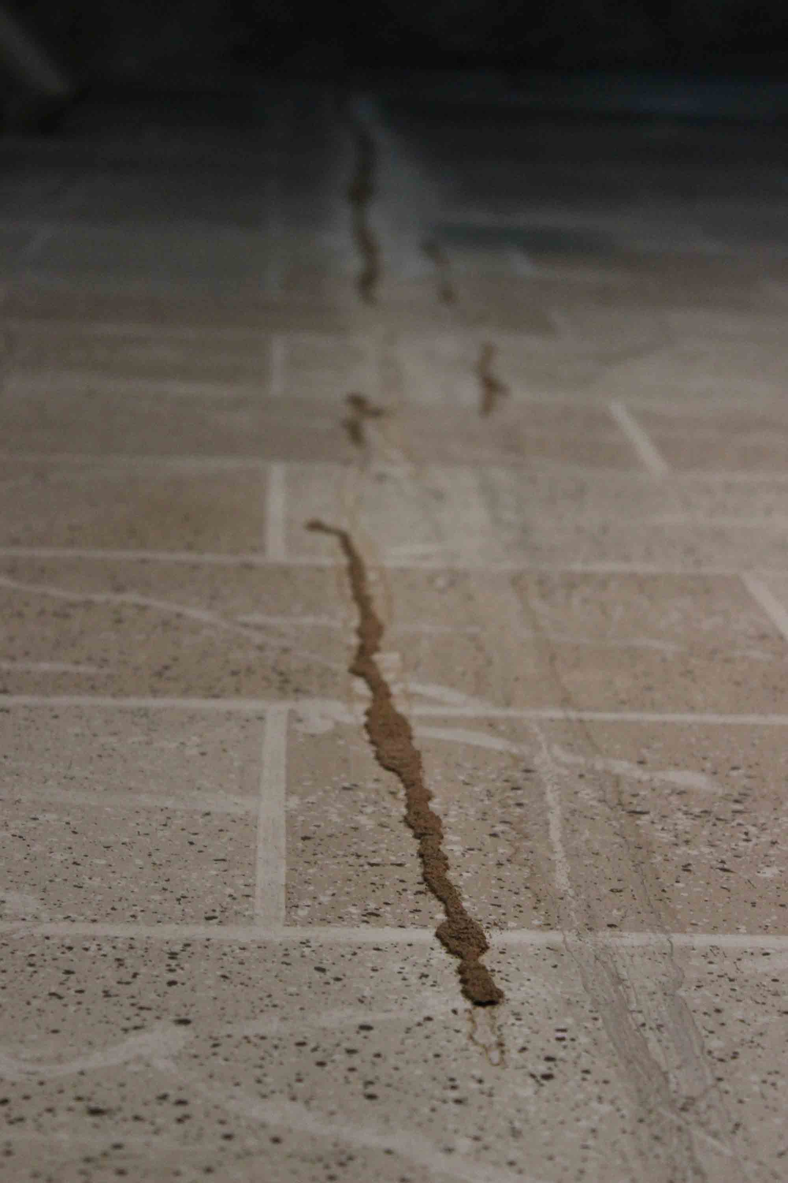
Detección de lesiones
PFG
Propuesta de Intervención en la Basílica San Vicente Ferrer – María Calvo Roca
Termitas
Atraídas por la humedad
Pérdida de resistencia en elementos estructurales de madera
Presentación
Desarrollo
Levantamiento Planimétrico
Análisis Patológico
Propuesta de Intervención

Slide 20
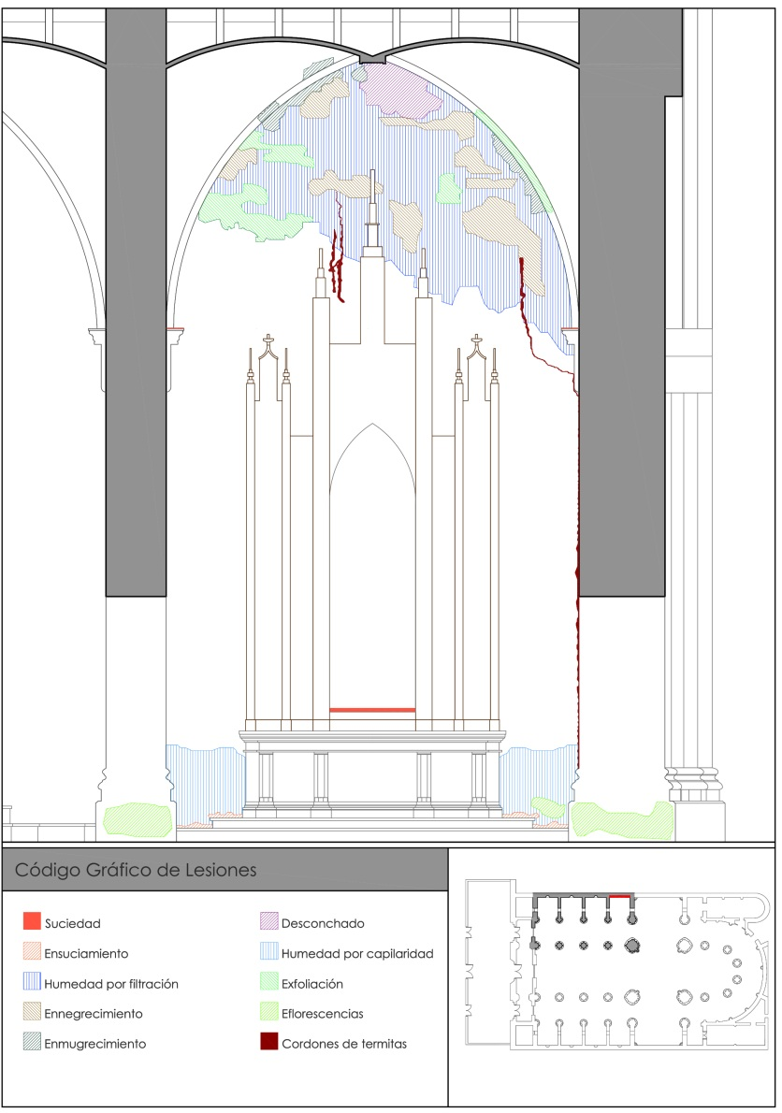
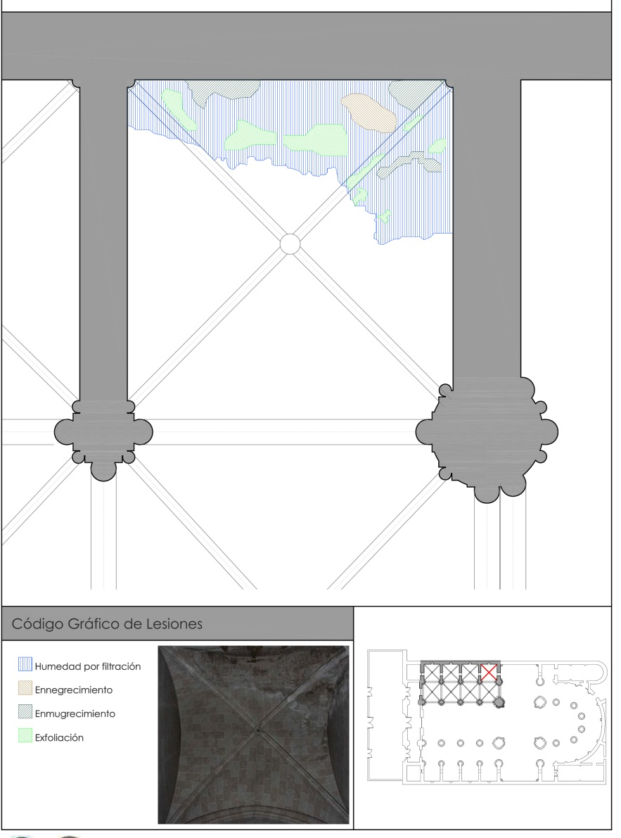
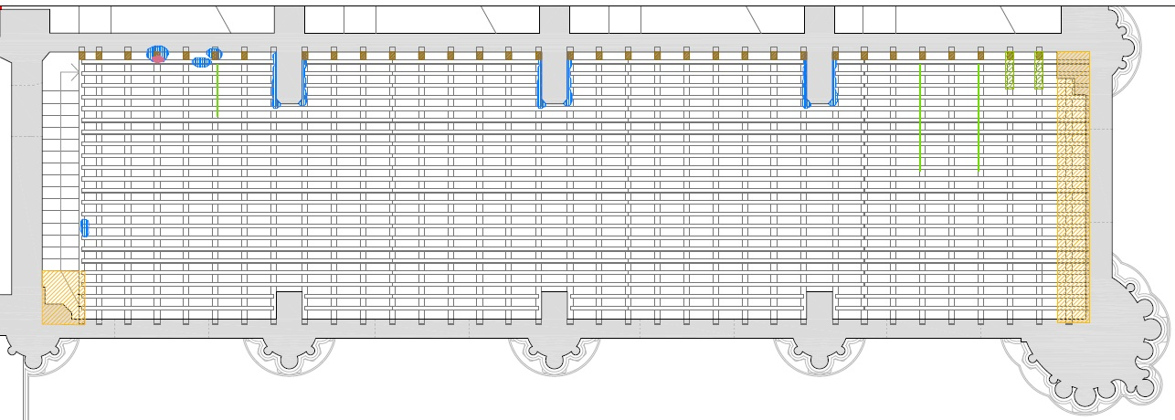
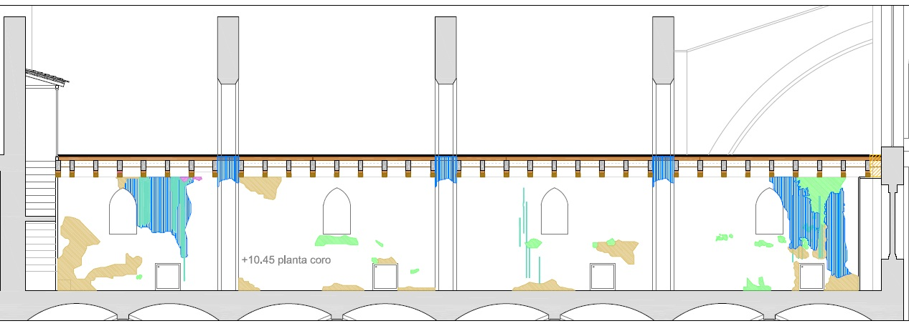
PFG
Propuesta de Intervención en la Basílica San Vicente Ferrer – María Calvo Roca
Mapeado de lesiones
Presentación
Desarrollo
Levantamiento Planimétrico
Análisis Patológico
Propuesta de Intervención

Slide 21
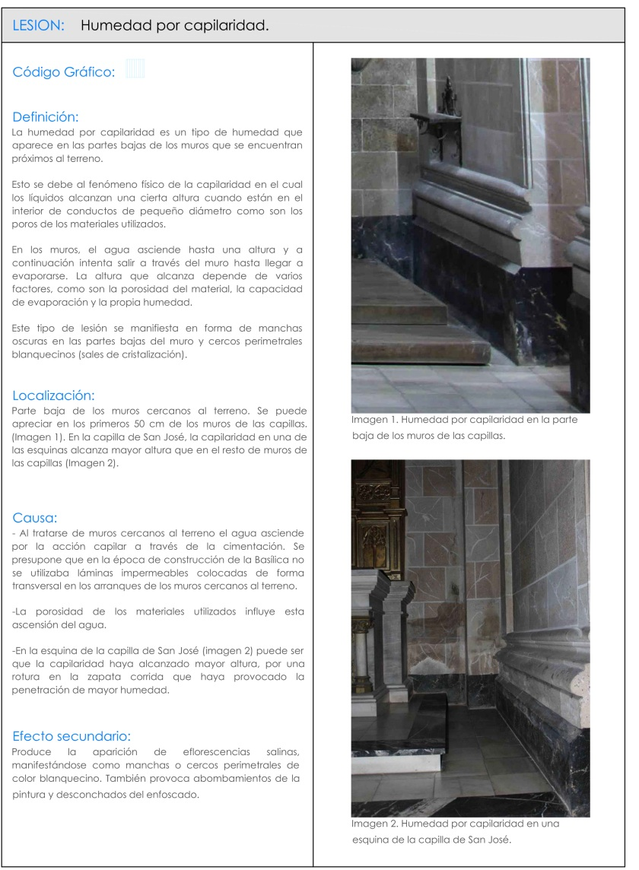
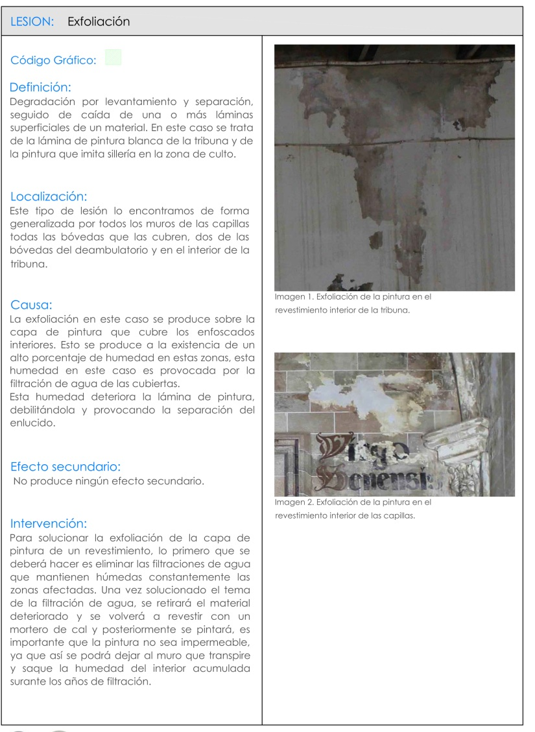
PFG
Propuesta de Intervención en la Basílica San Vicente Ferrer – María Calvo Roca
Descripción de lesiones
Presentación
Desarrollo
Levantamiento Planimétrico
Análisis Patológico
Propuesta de Intervención

Slide 22
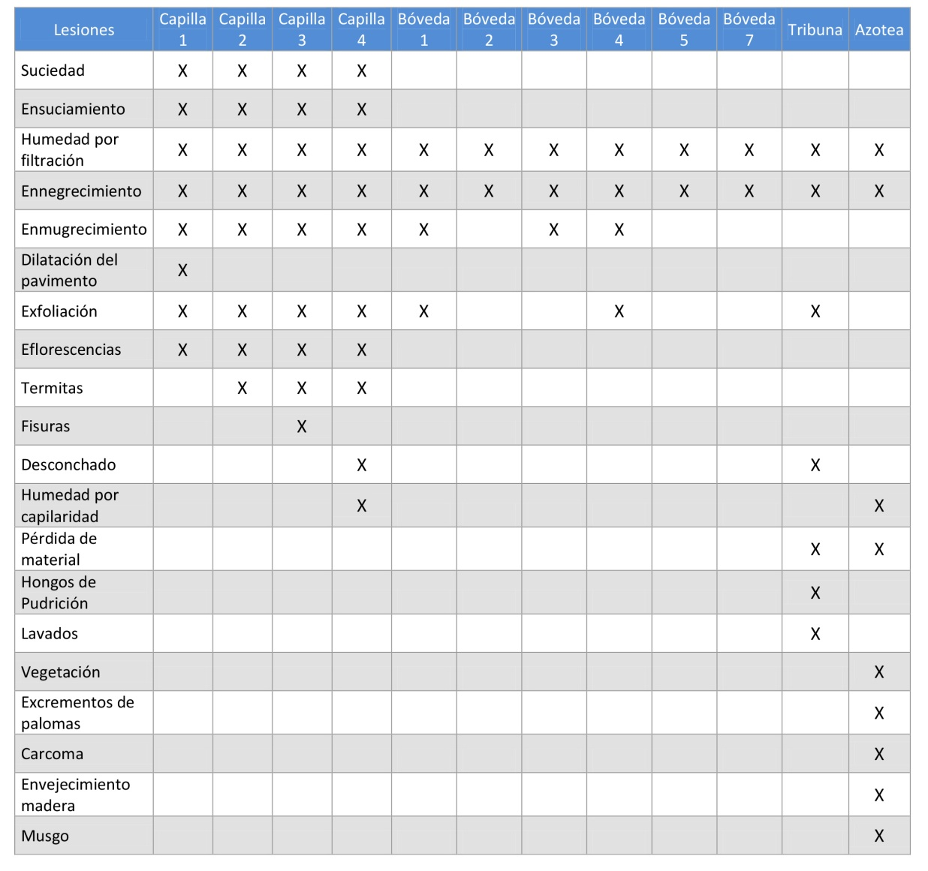
PFG
Propuesta de Intervención en la Basílica San Vicente Ferrer – María Calvo Roca
Ficha de lesiones
Presentación
Desarrollo
Levantamiento Planimétrico
Análisis Patológico
Propuesta de Intervención

Slide 23
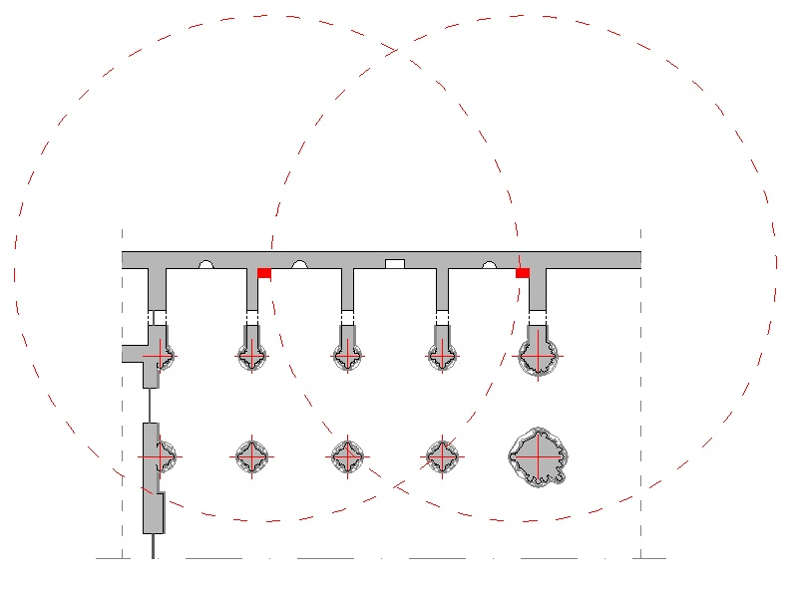
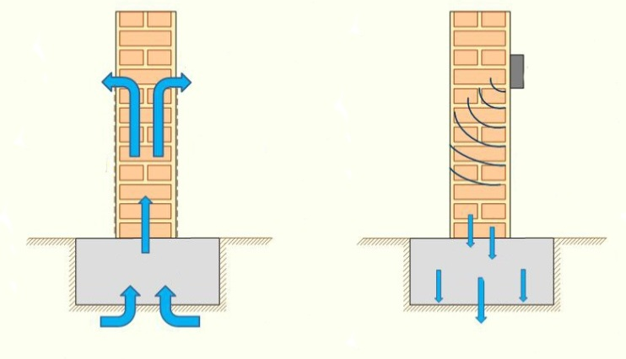
PFG
Propuesta de Intervención en la Basílica San Vicente Ferrer – María Calvo Roca
Propuesta de Intervención
Humedades por Capilaridad
Sistema de electro-ósmosis
Cambio de polaridad
Emite una señal a baja frecuencia que invierte la polaridad entre el suelo y el muro.
Presentación
Desarrollo
Levantamiento Planimétrico
Análisis Patológico
Propuesta de Intervención

Slide 24
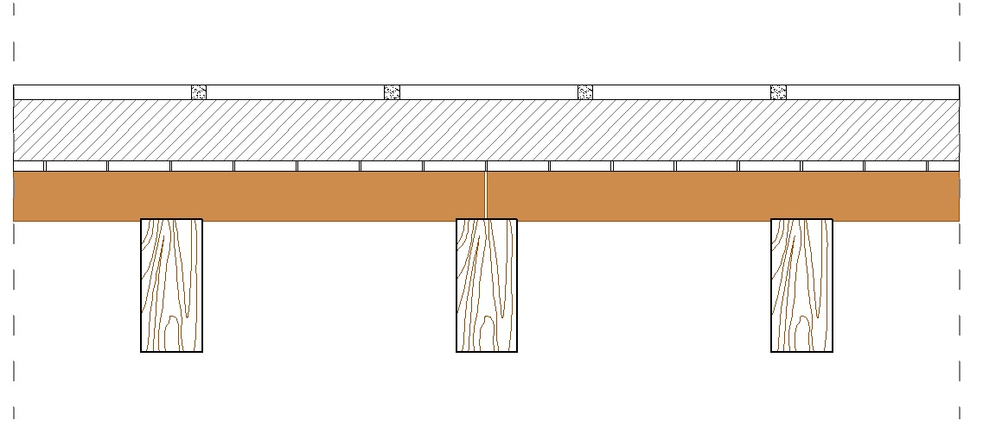
PFG
Propuesta de Intervención en la Basílica San Vicente Ferrer – María Calvo Roca
Propuesta de Intervención
Humedades filtración
1º.Refuerzo de la estructura de madera
Sistema Beta
Refuerzo metálico
Forjado Original
2º.Retirada de capas superiores al tablero de ladrillos macizos
3º. Terminación de capas superiores al tablero
Presentación
Desarrollo
Levantamiento Planimétrico
Análisis Patológico
Propuesta de Intervención

Slide 25
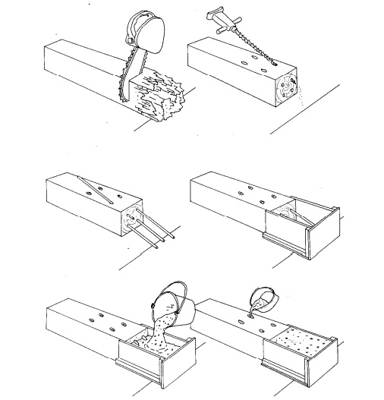
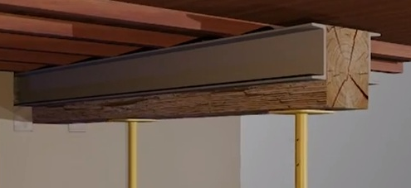
PFG
Propuesta de Intervención en la Basílica San Vicente Ferrer – María Calvo Roca
Propuesta de Intervención
Humedades filtración
1º.Refuerzo de la estructura
Sistema Beta
Refuerzo metálico
Presentación
Desarrollo
Levantamiento Planimétrico
Análisis Patológico
Propuesta de Intervención

Slide 26
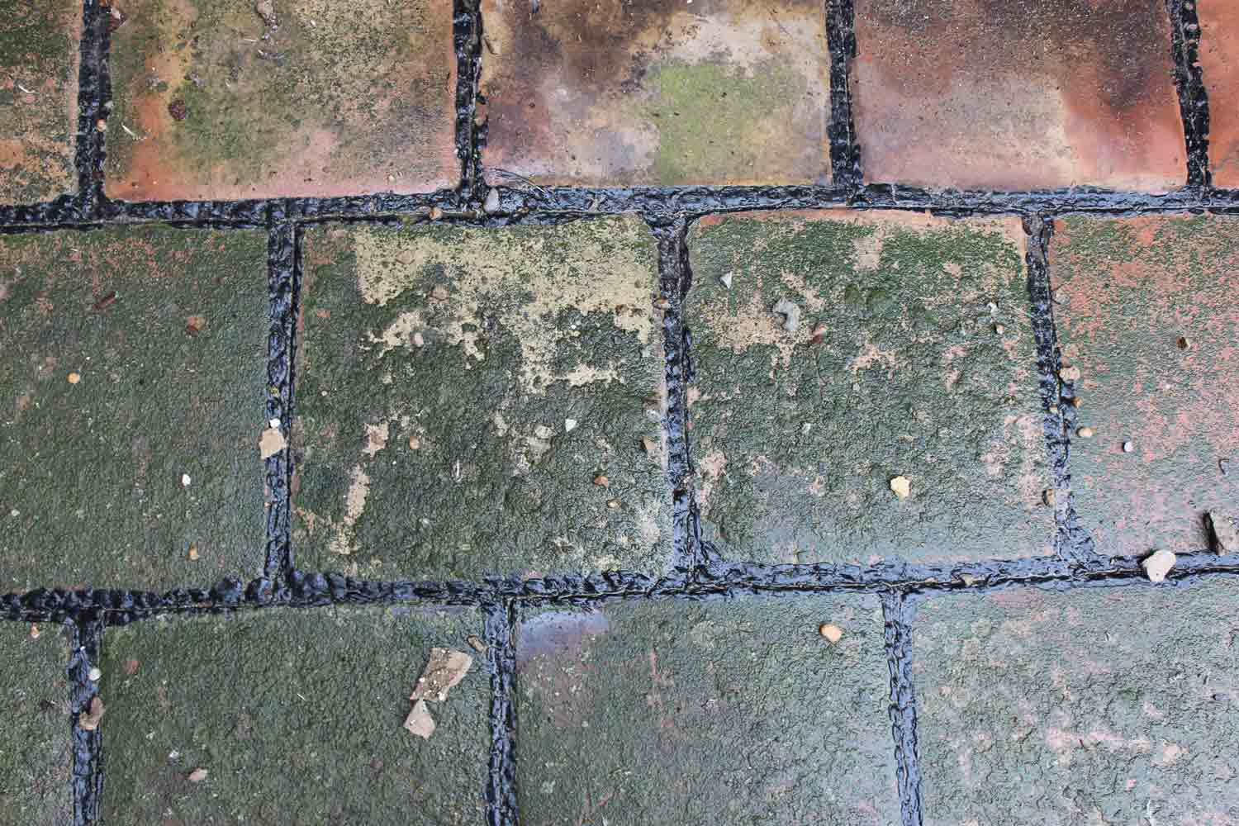
PFG
Propuesta de Intervención en la Basílica San Vicente Ferrer – María Calvo Roca
Humedades filtración
2º.Retirada de capas superiores al tablero de ladrillos macizos.
Se conservarán las baldosas cerámicas originales para su posterior recolocación una vez intervenida la cubierta.
Mientras se realizan los trabajos de intervención en la cubierta, se aplicará un producto fungicida para la eliminación del musgo.
Presentación
Desarrollo
Levantamiento Planimétrico
Análisis Patológico
Propuesta de Intervención

Slide 27
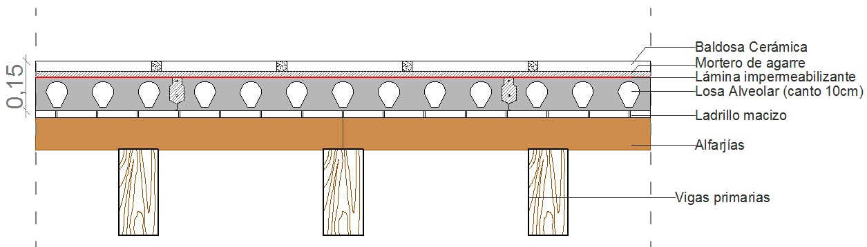
PFG
Propuesta de Intervención en la Basílica San Vicente Ferrer – María Calvo Roca
Humedades filtración
3º. Terminación de capas superiores al tablero
Presentación
Desarrollo
Levantamiento Planimétrico
Análisis Patológico
Propuesta de Intervención

Slide 28
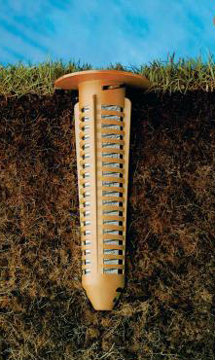
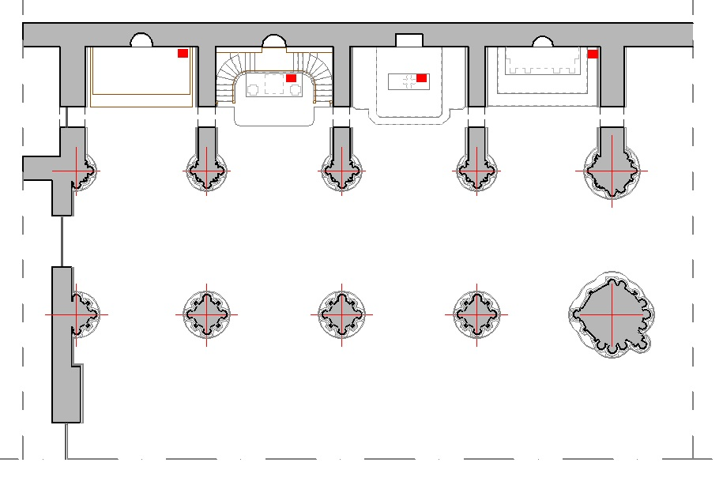
PFG
Propuesta de Intervención en la Basílica San Vicente Ferrer – María Calvo Roca
Termitas
Instalación de estaciones con madera impregnada de biocida.
Presentación
Desarrollo
Levantamiento Planimétrico
Análisis Patológico
Propuesta de Intervención

Slide 29
PFG
Propuesta de Intervención en la Basílica San Vicente Ferrer – María Calvo Roca
Conclusiones
Tras en análisis realizado se considera una intervención con carácter urgente en la cubierta plana de la tribuna dado que la filtración de agua está deteriorando la estructura de madera y desencadenando otras lesiones.
También, es importante que se analice el avance de las termitas, y comprobar el estado e la estructura de madera.
A nivel personal, con la realización de este estudio he tenido la oportunidad de conocer la tarea de investigador y conocer con más profundidad esta tipología estructural.

Slide 30
PFG
Propuesta de Intervención en la Basílica San Vicente Ferrer – María Calvo Roca
G
racias por su atención

